Slide 1
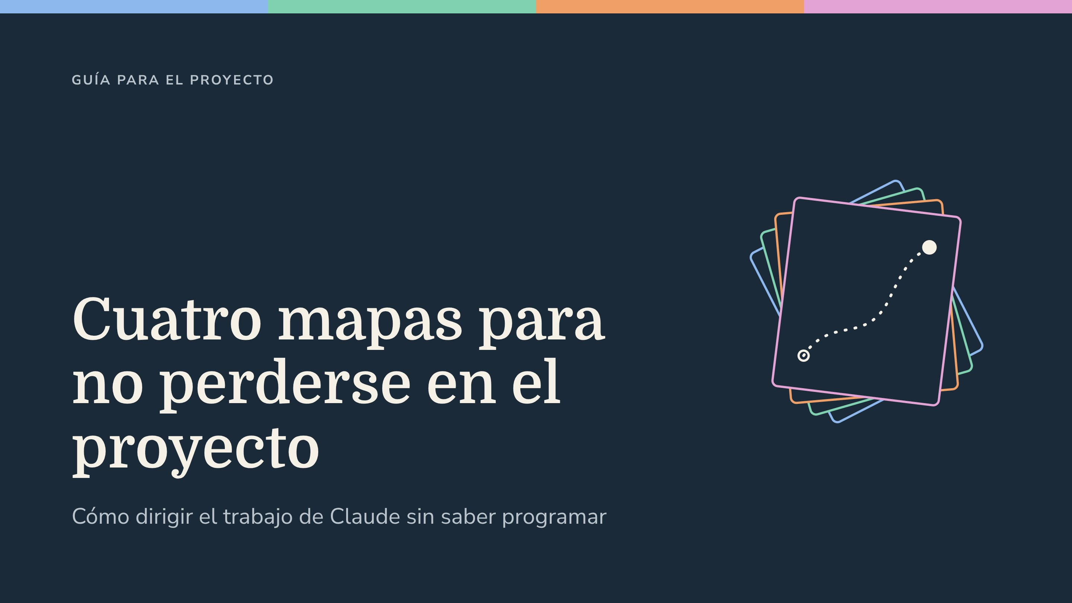

Slide 2
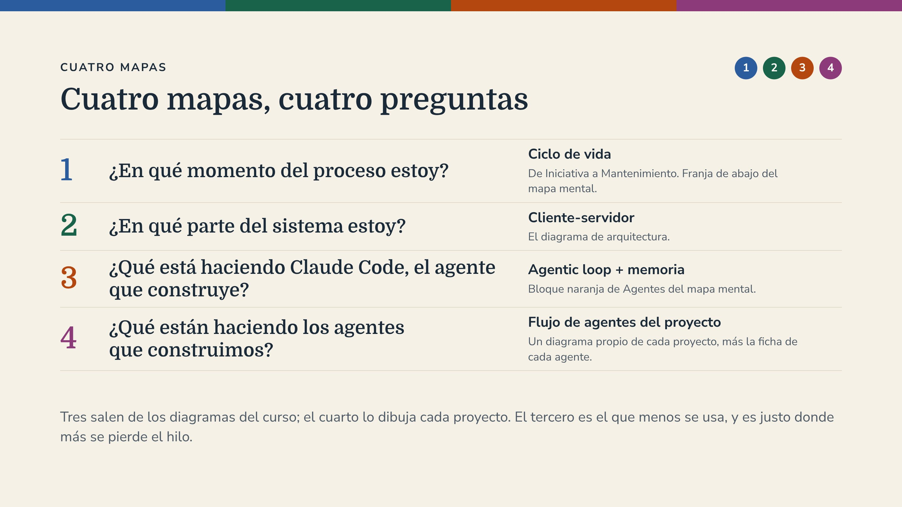
Notes:
Notas del profesor. El ciclo de vida va como línea de tiempo arriba del documento: Charter y PRD caen en Iniciativa, Análisis y Diseño. Conviene aclarar que cada fase de construcción repite Implementación y Testing en chico, porque en el dibujo se ven como una sola pasada. “Estructura de proyectos” es la única caja que aparece igual en los dos diagramas, así que sirve de puente para saltar del mapa del curso al del sistema. No darles el mapa mental entero como guía: es el repaso de todo el curso. Para el proyecto conviene un índice: por cada fase, qué cajas del mapa necesitan repasar. Semáforo sobre el mapa: que cada alumno pinte las cajas del mapa mental en verde, amarillo o rojo según cuánto las entiende. En diez minutos se ve dónde está perdido el grupo de verdad, y la guía puede atacar esos rojos en vez de cubrir todo. Detalles a revisar en el mapa mental: en Diseño, Especificación y Modelado tienen el mismo entregable (PRD); el de Modelado debería ser el documento de arquitectura o los ADR. “Venv - Py 2.6” parece un error de versión. “Sendesk” para reportes de errores: ¿debería decir Sentry? Typos: “Refelction”, “Pluggin”, “Entrgables”, “Observabilida”, “Meticas”, “Crierios”.

Slide 3
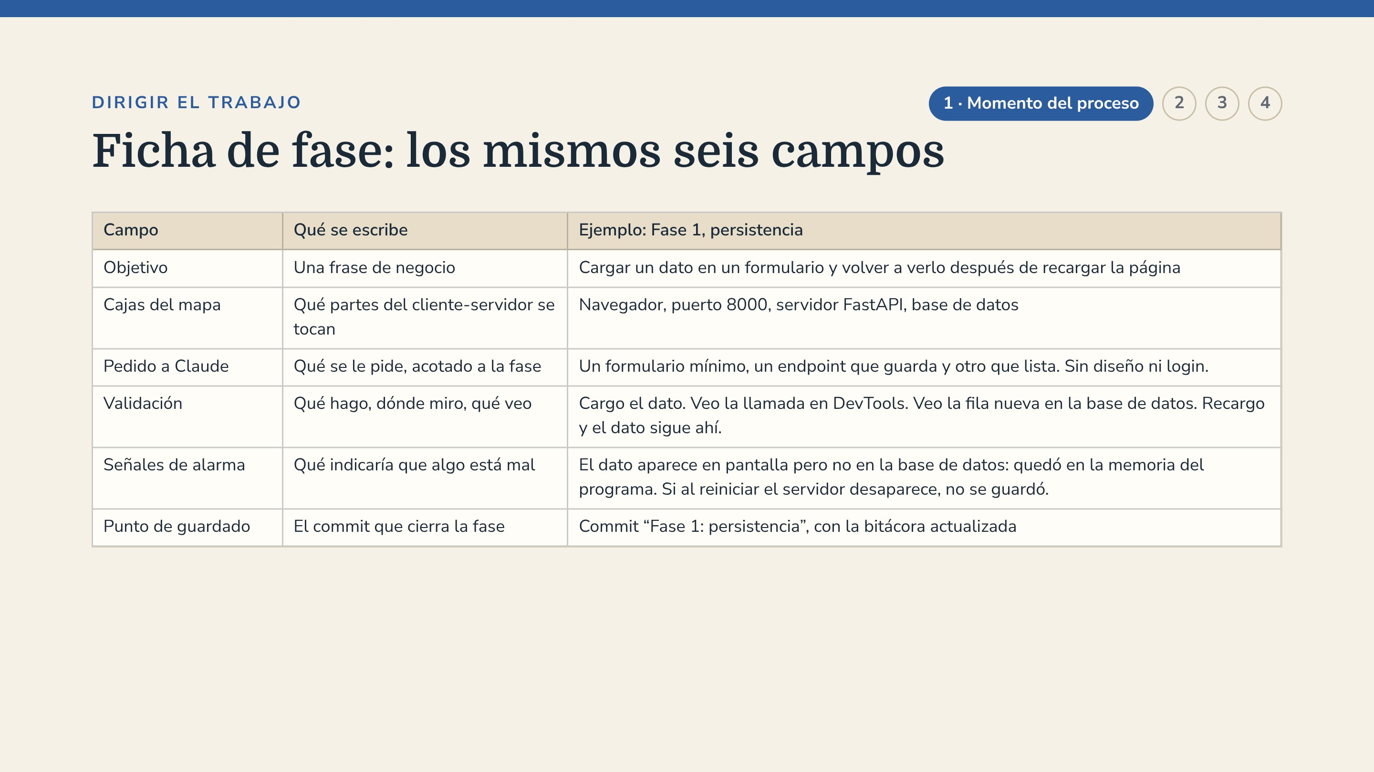
Notes:
Conviene que la Fase 1 sea este recorrido fino de punta a punta: se ve todo el mapa funcionando desde temprano, aunque sea feo.

Slide 4
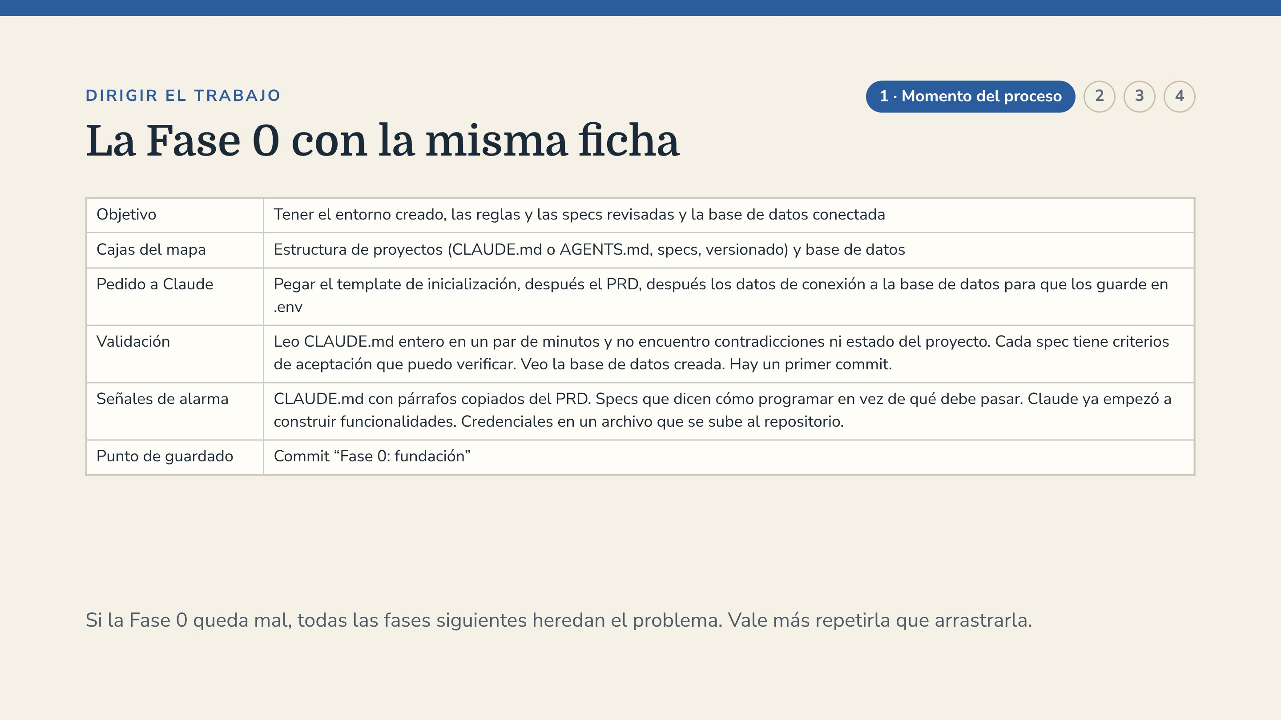
Notes:
La Fase 0 es la fundación: no construye ninguna funcionalidad, deja el proyecto listo para construir. CLAUDE.md y las specs se validan contra lo visto en MA·S04, Spec-driven development.

Slide 5
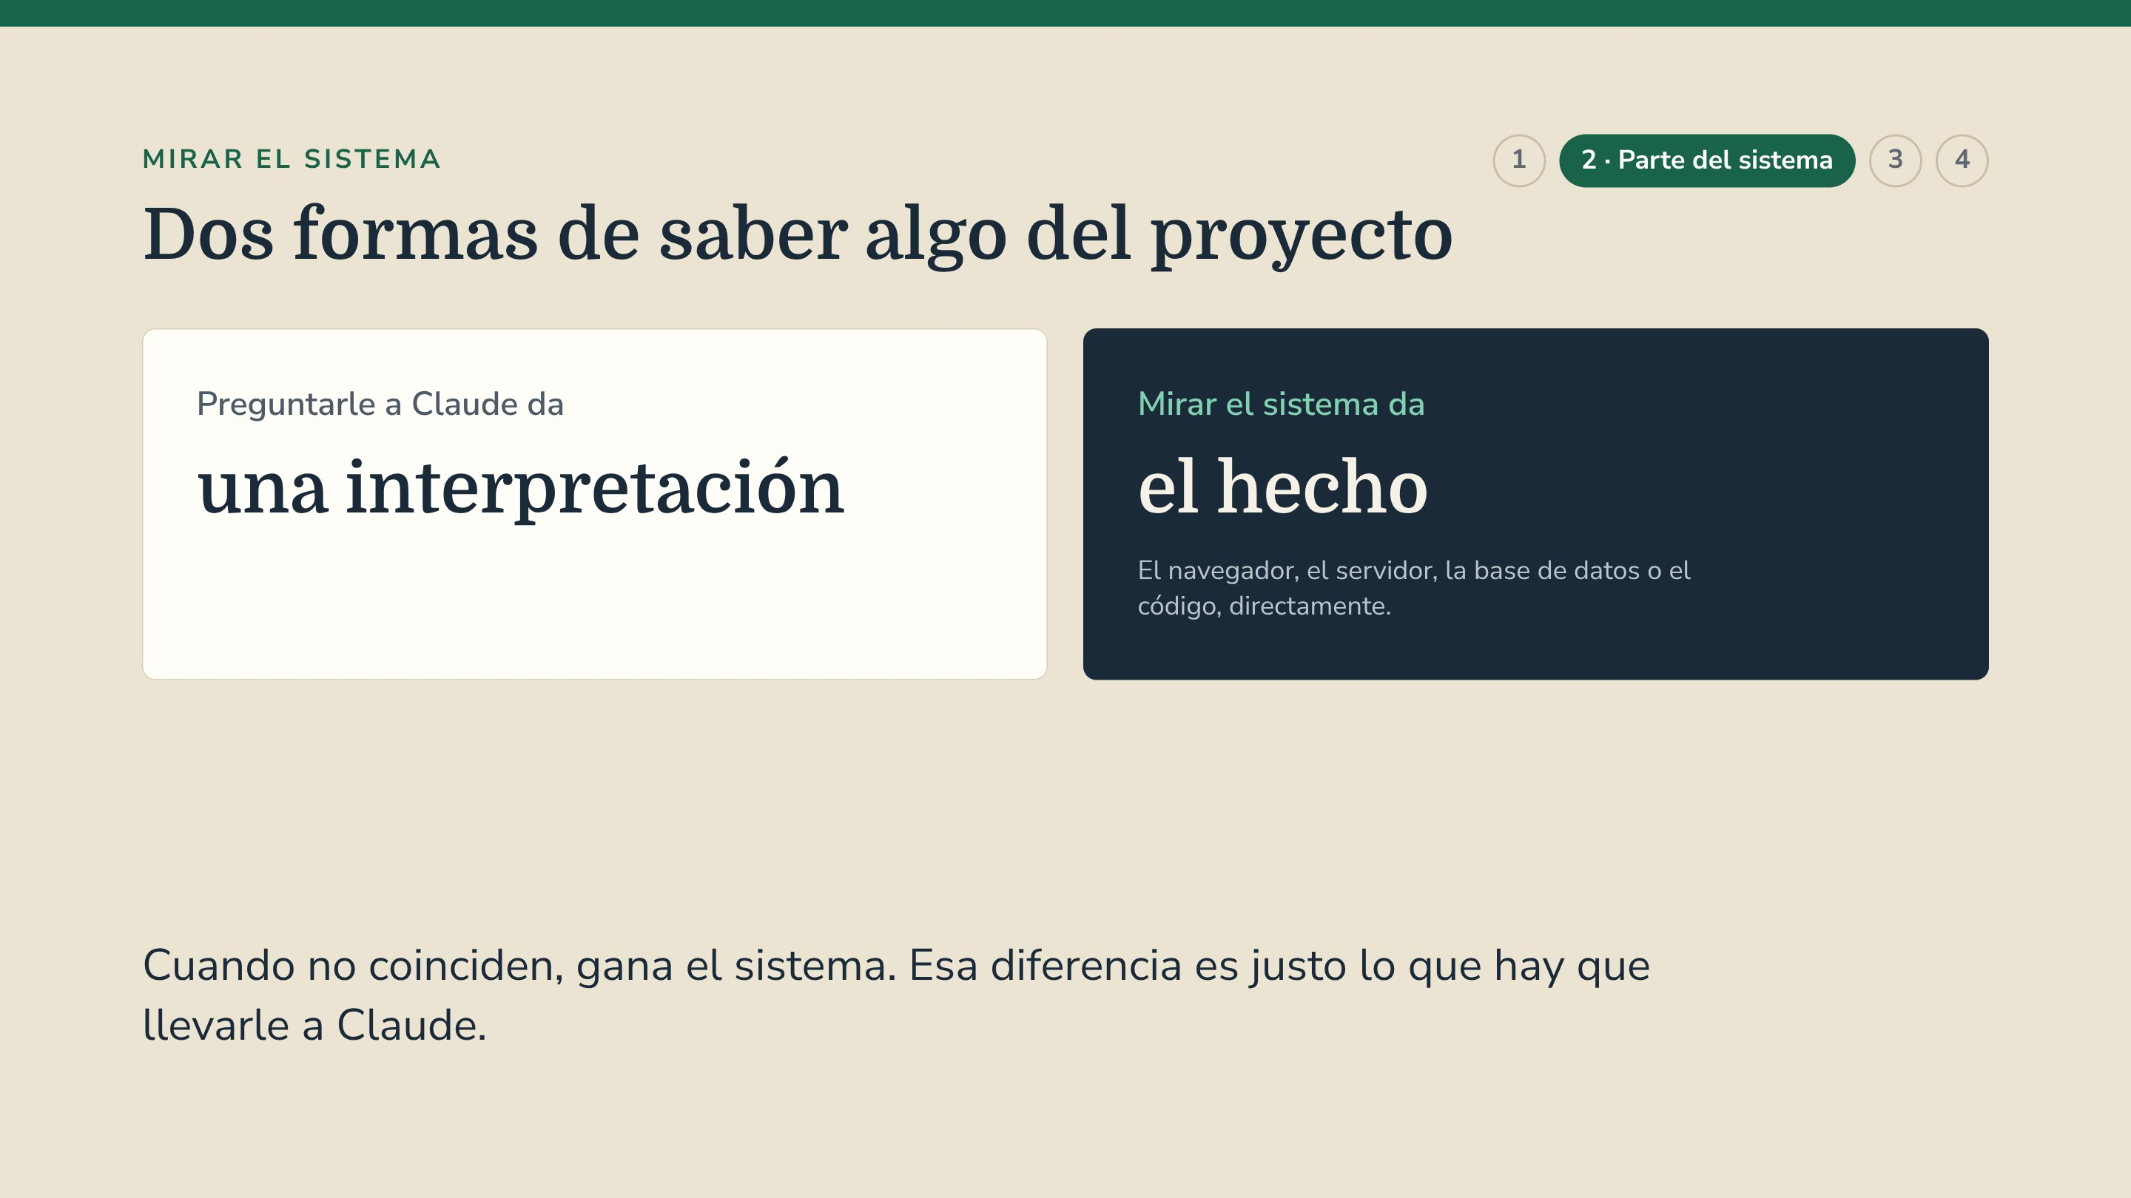
Notes:
Cada hexágono amarillo del diagrama cliente-servidor es una ventana al sistema real. Acá no se le pregunta a Claude: se mira directamente.

Slide 6
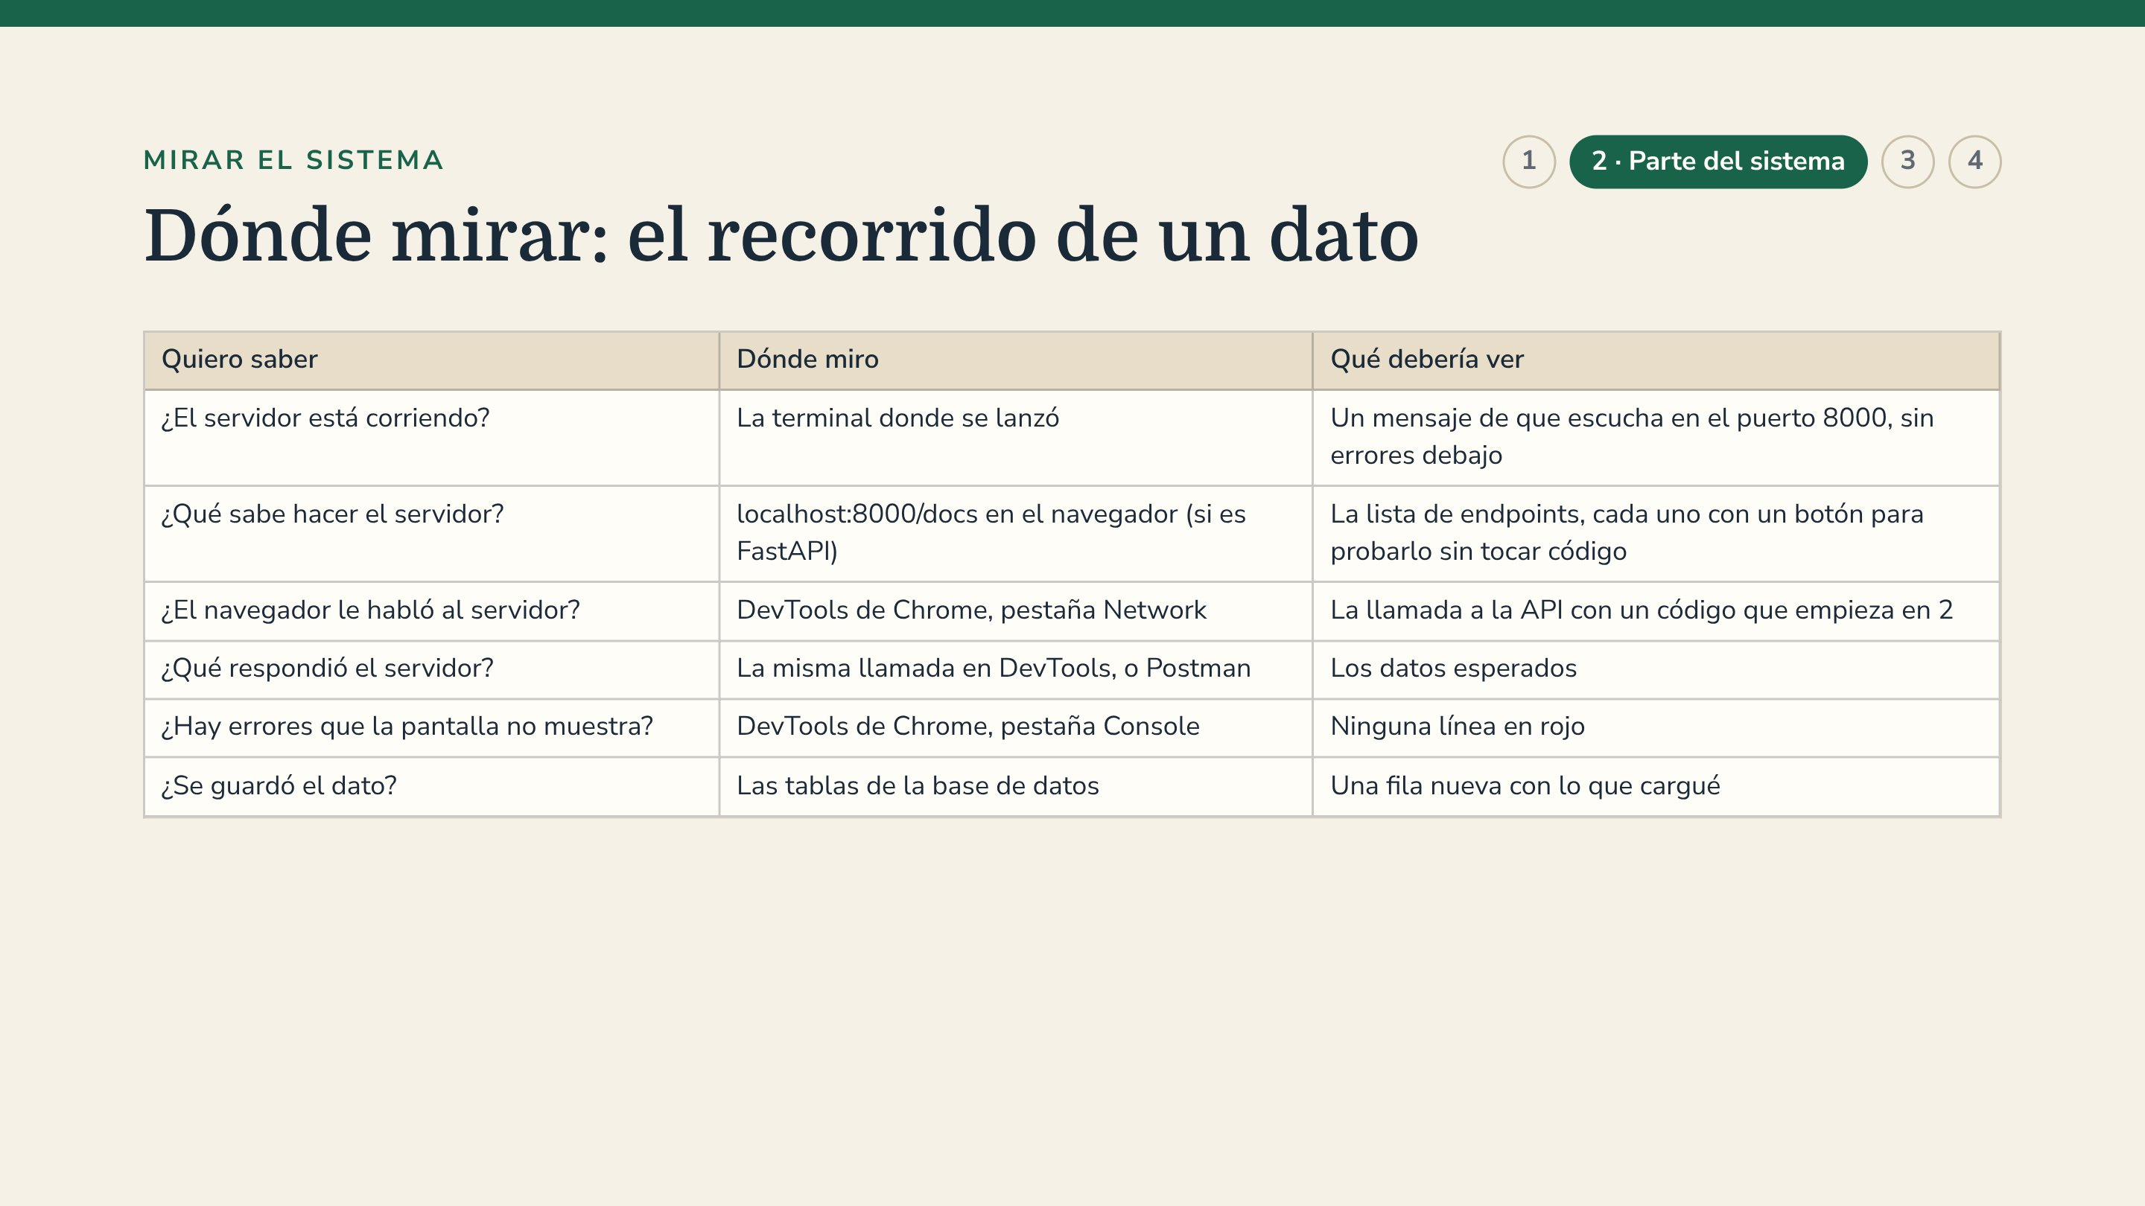

Slide 7
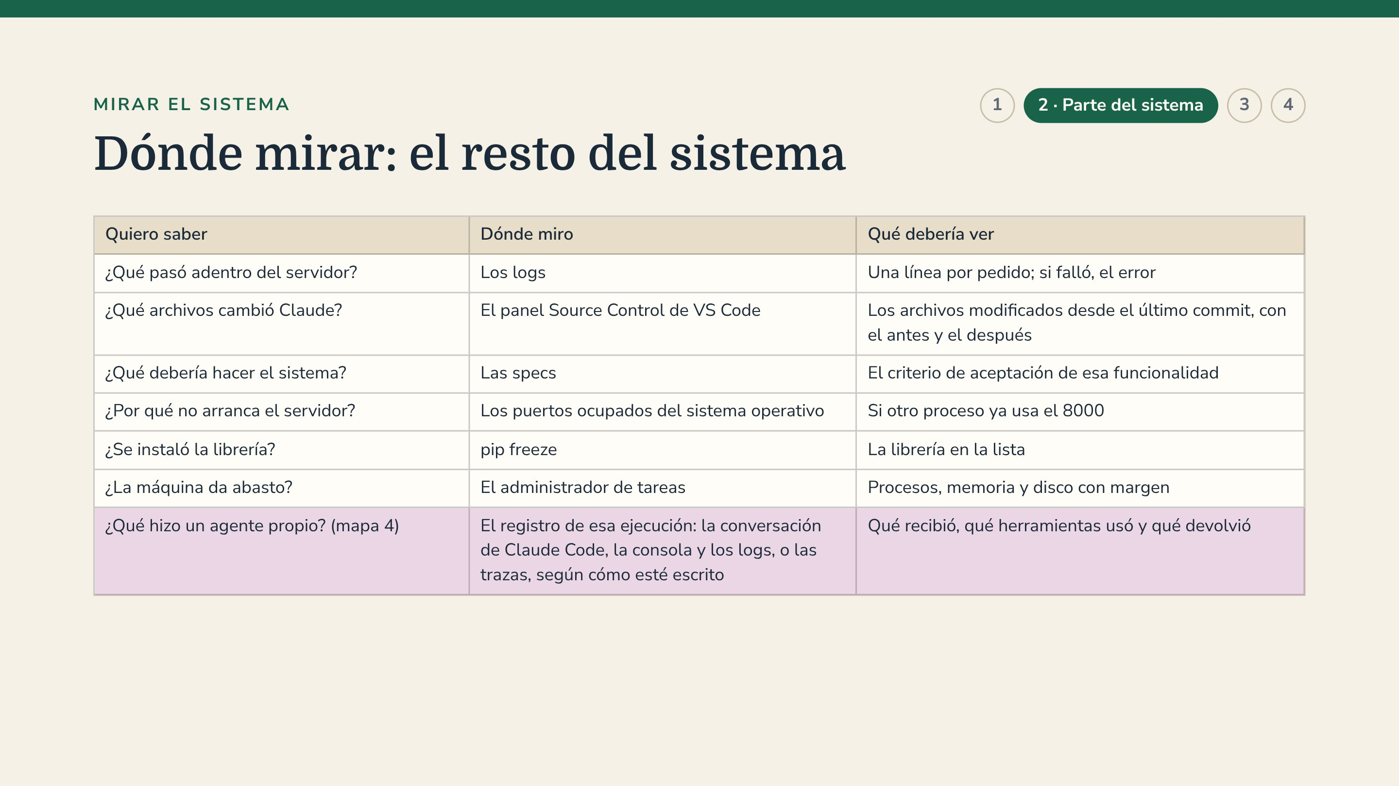

Slide 8
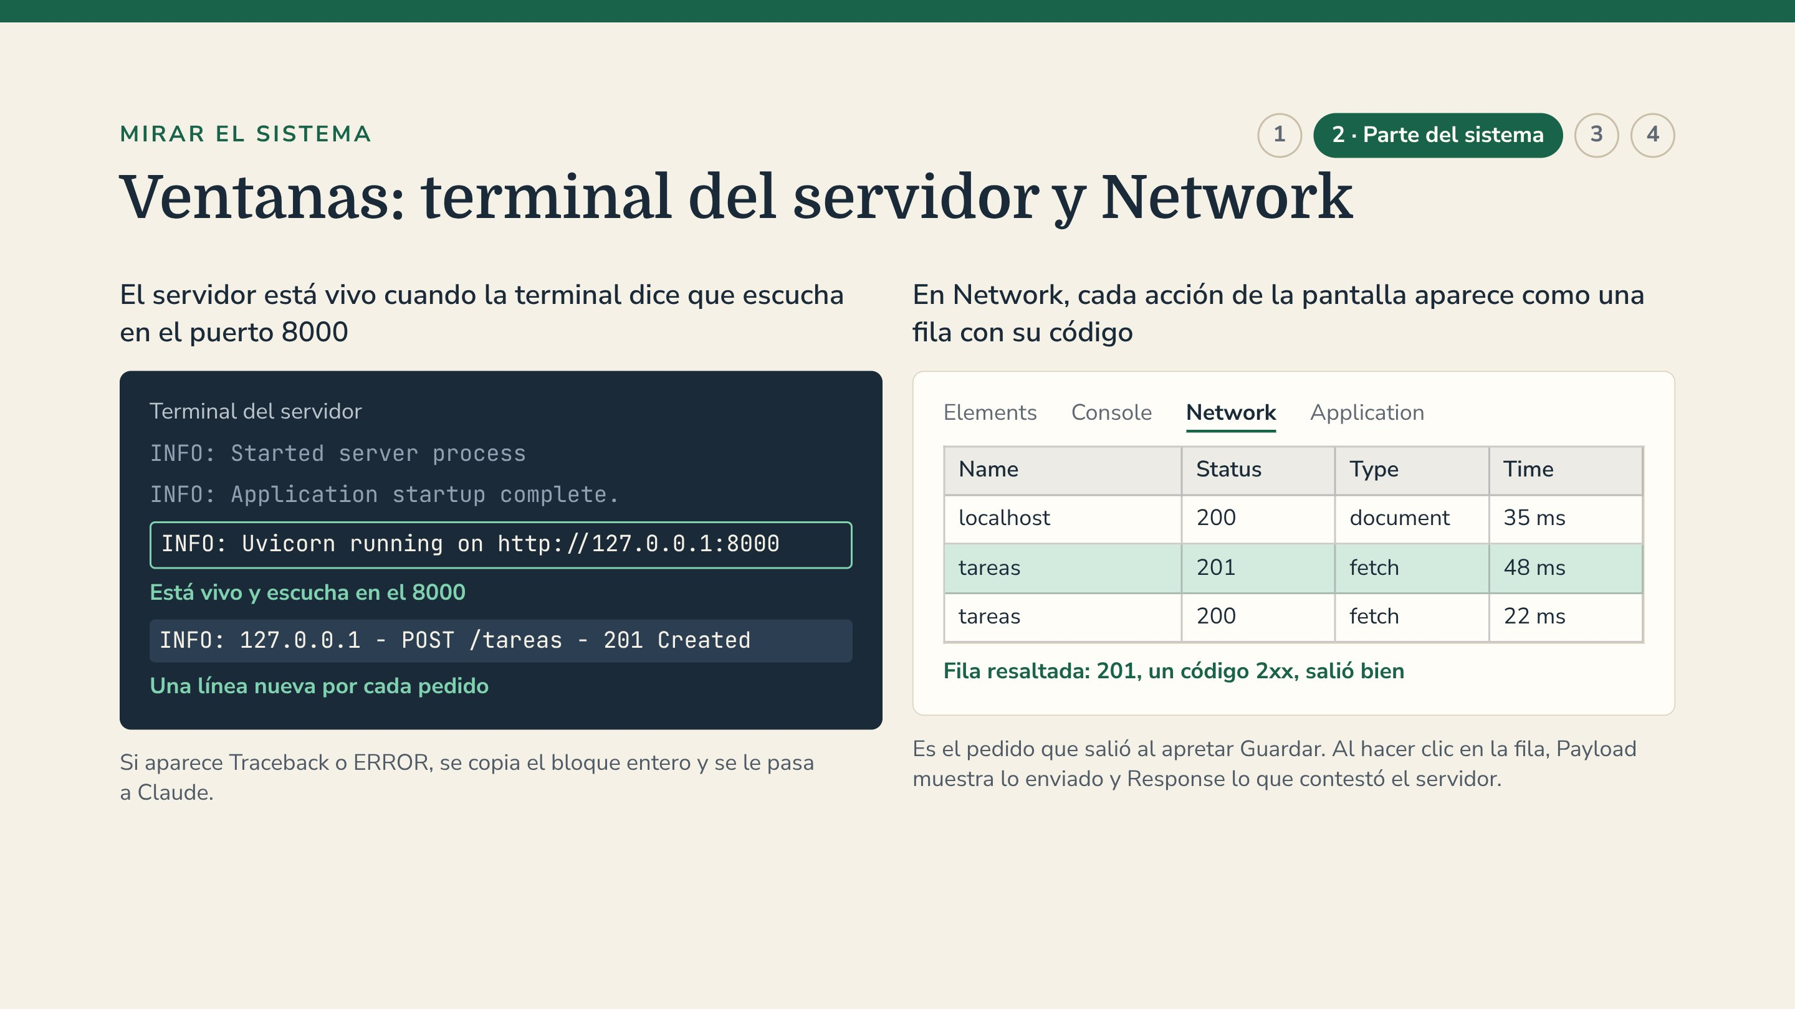
Notes:
Son dibujos simplificados: las pantallas reales tienen más botones, pero lo marcado está en el mismo lugar. La terminal responde dos preguntas: si el servidor arrancó y si le llegó cada pedido. DevTools se abre con F12 o clic derecho, Inspeccionar; si la lista está vacía, hay que repetir la acción con la pestaña ya abierta. Pendiente del profesor: reemplazar los esquemas de ventanas por capturas de un proyecto de los alumnos.

Slide 9
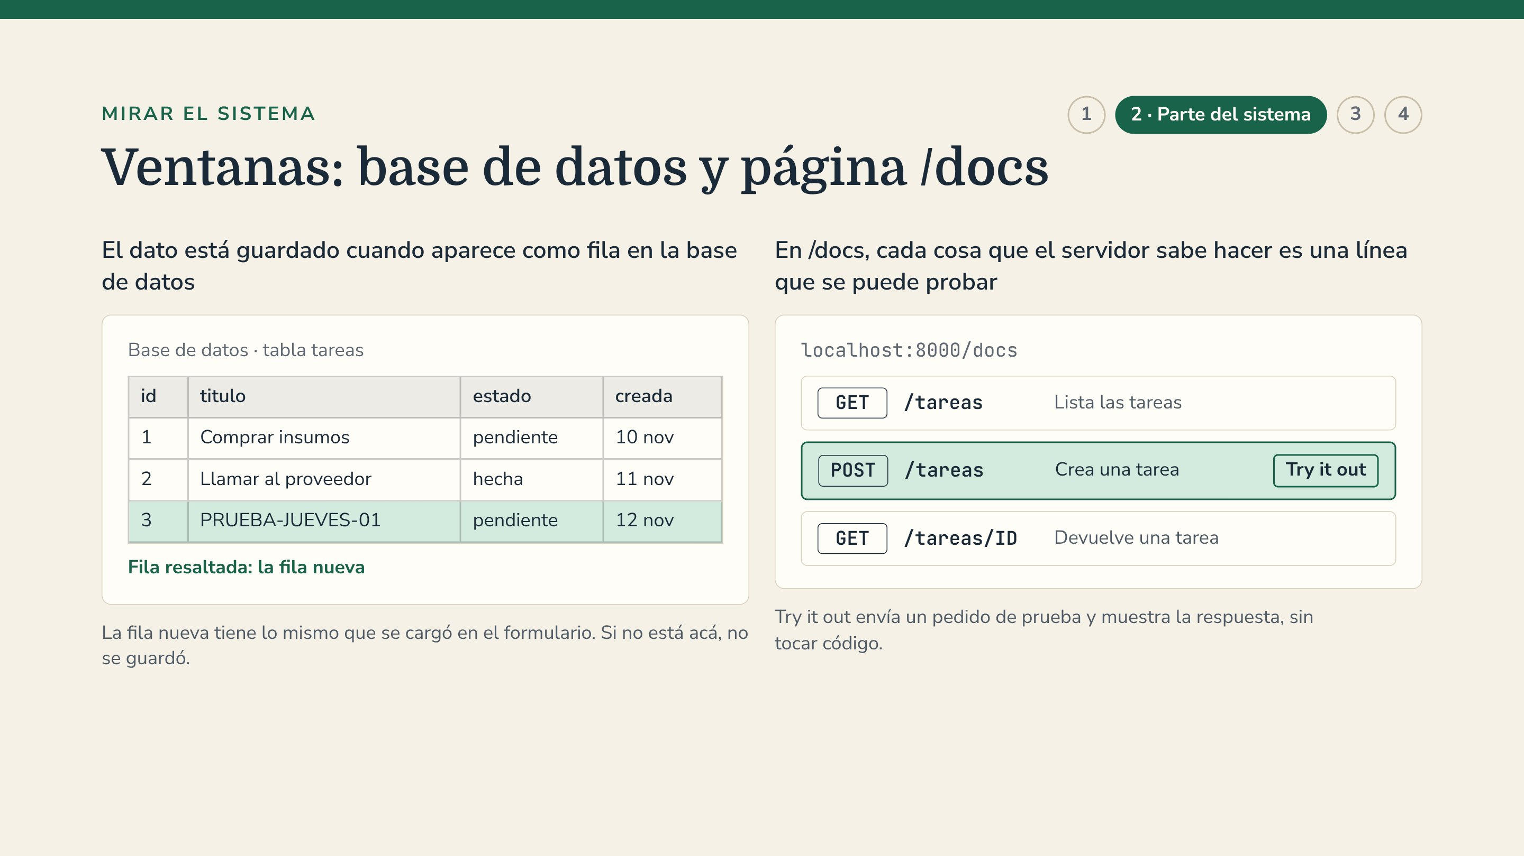
Notes:
Las tablas se ven en la consola web de la base de datos; después de cargar un dato hay que refrescar la vista. La página /docs existe sola cuando el servidor es FastAPI: alcanza con abrir localhost:8000/docs con el servidor encendido.

Slide 10
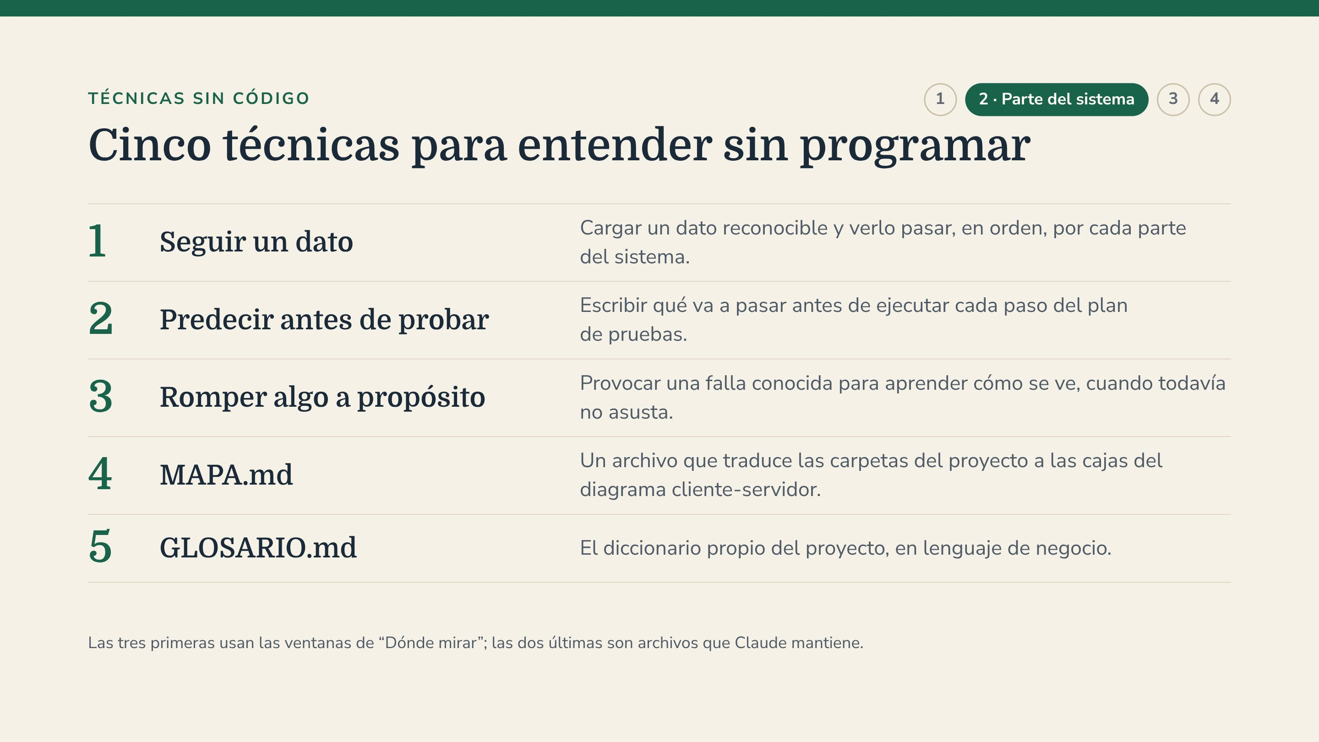
Notes:
MAPA.md, pedido a Claude: “Quiero que crees MAPA.md con una tabla: cada carpeta o archivo principal, qué hace en una línea sin jerga y a qué caja del diagrama cliente-servidor pertenece. Quiero que lo actualices al cerrar cada fase”. Sirve para que, cuando Claude dice “modifiqué app/routers/tareas.py”, el alumno sepa en qué parte del sistema está parado. GLOSARIO.md, regla que se agrega a CLAUDE.md porque vale en todas las fases: “Cada término técnico que no esté en GLOSARIO.md se agrega con una definición de una línea en lenguaje de negocio y un ejemplo de este proyecto”. Las explicaciones de Claude dejan de tener palabras desconocidas, y el glosario muestra cuánto se aprendió. Predecir antes de probar, ejemplo: “Si cargo una tarea sin título, espero un mensaje de error en pantalla y ninguna fila nueva en la base de datos”. Resultado: apareció una fila vacía. La spec decide quién tiene razón; si dice que el título es obligatorio, es un error para llevarle a Claude.

Slide 11
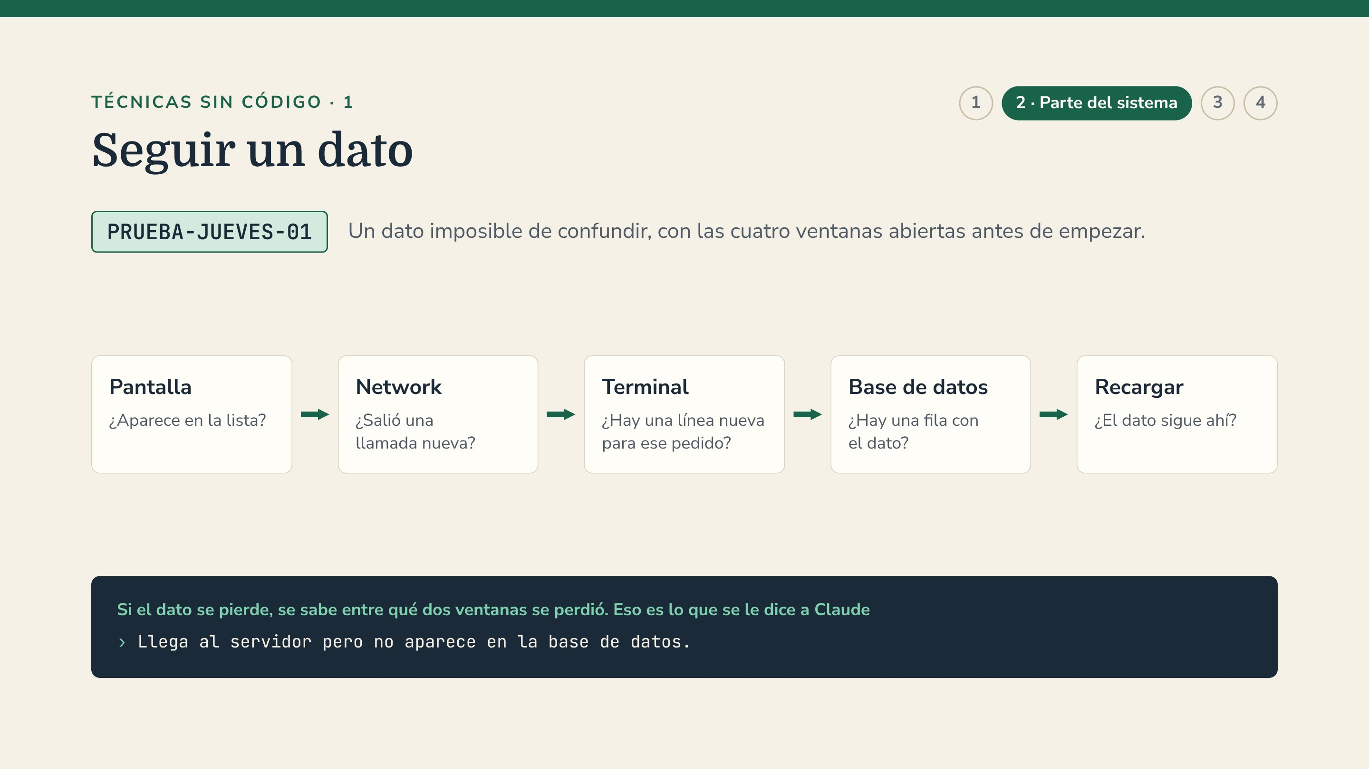
Notes:
Las cuatro ventanas: la aplicación en el navegador, DevTools en la pestaña Network, la terminal del servidor y la tabla de la base de datos. En Network, al abrir la llamada, Payload muestra lo que se envió y Response lo que contestó el servidor.

Slide 12
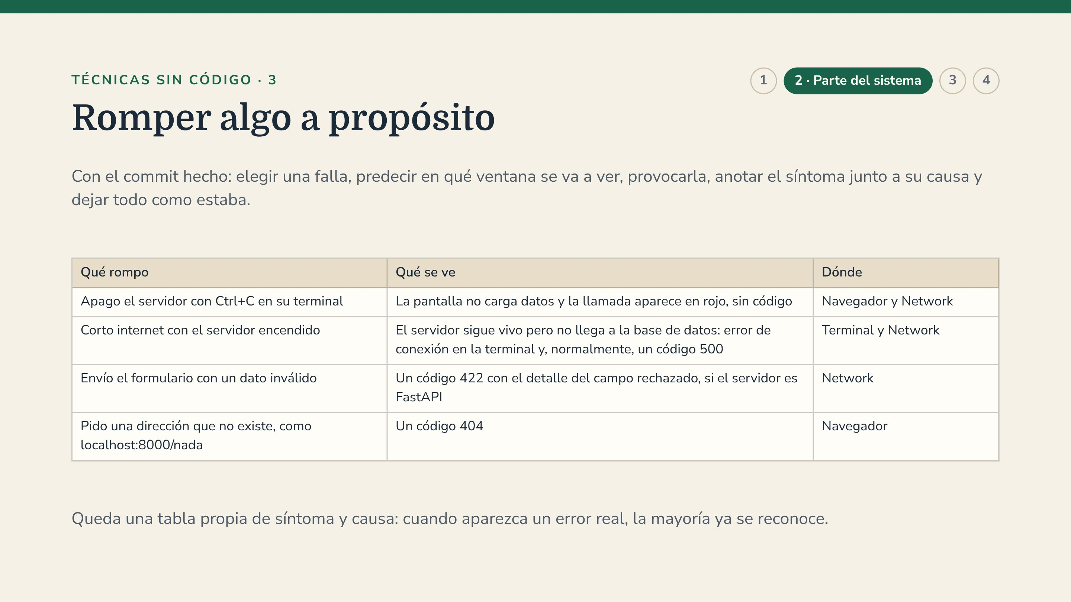

Slide 13
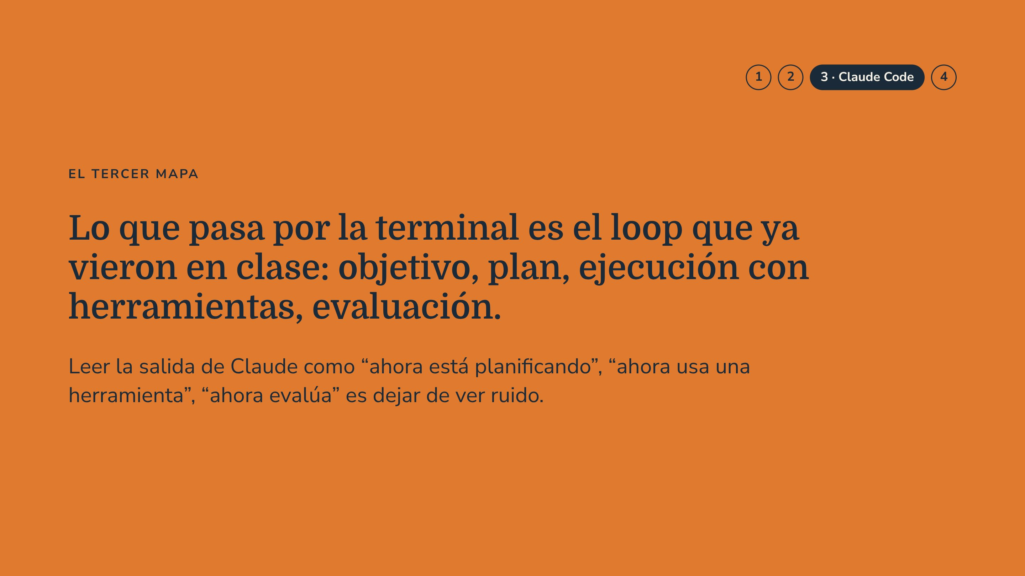

Slide 14
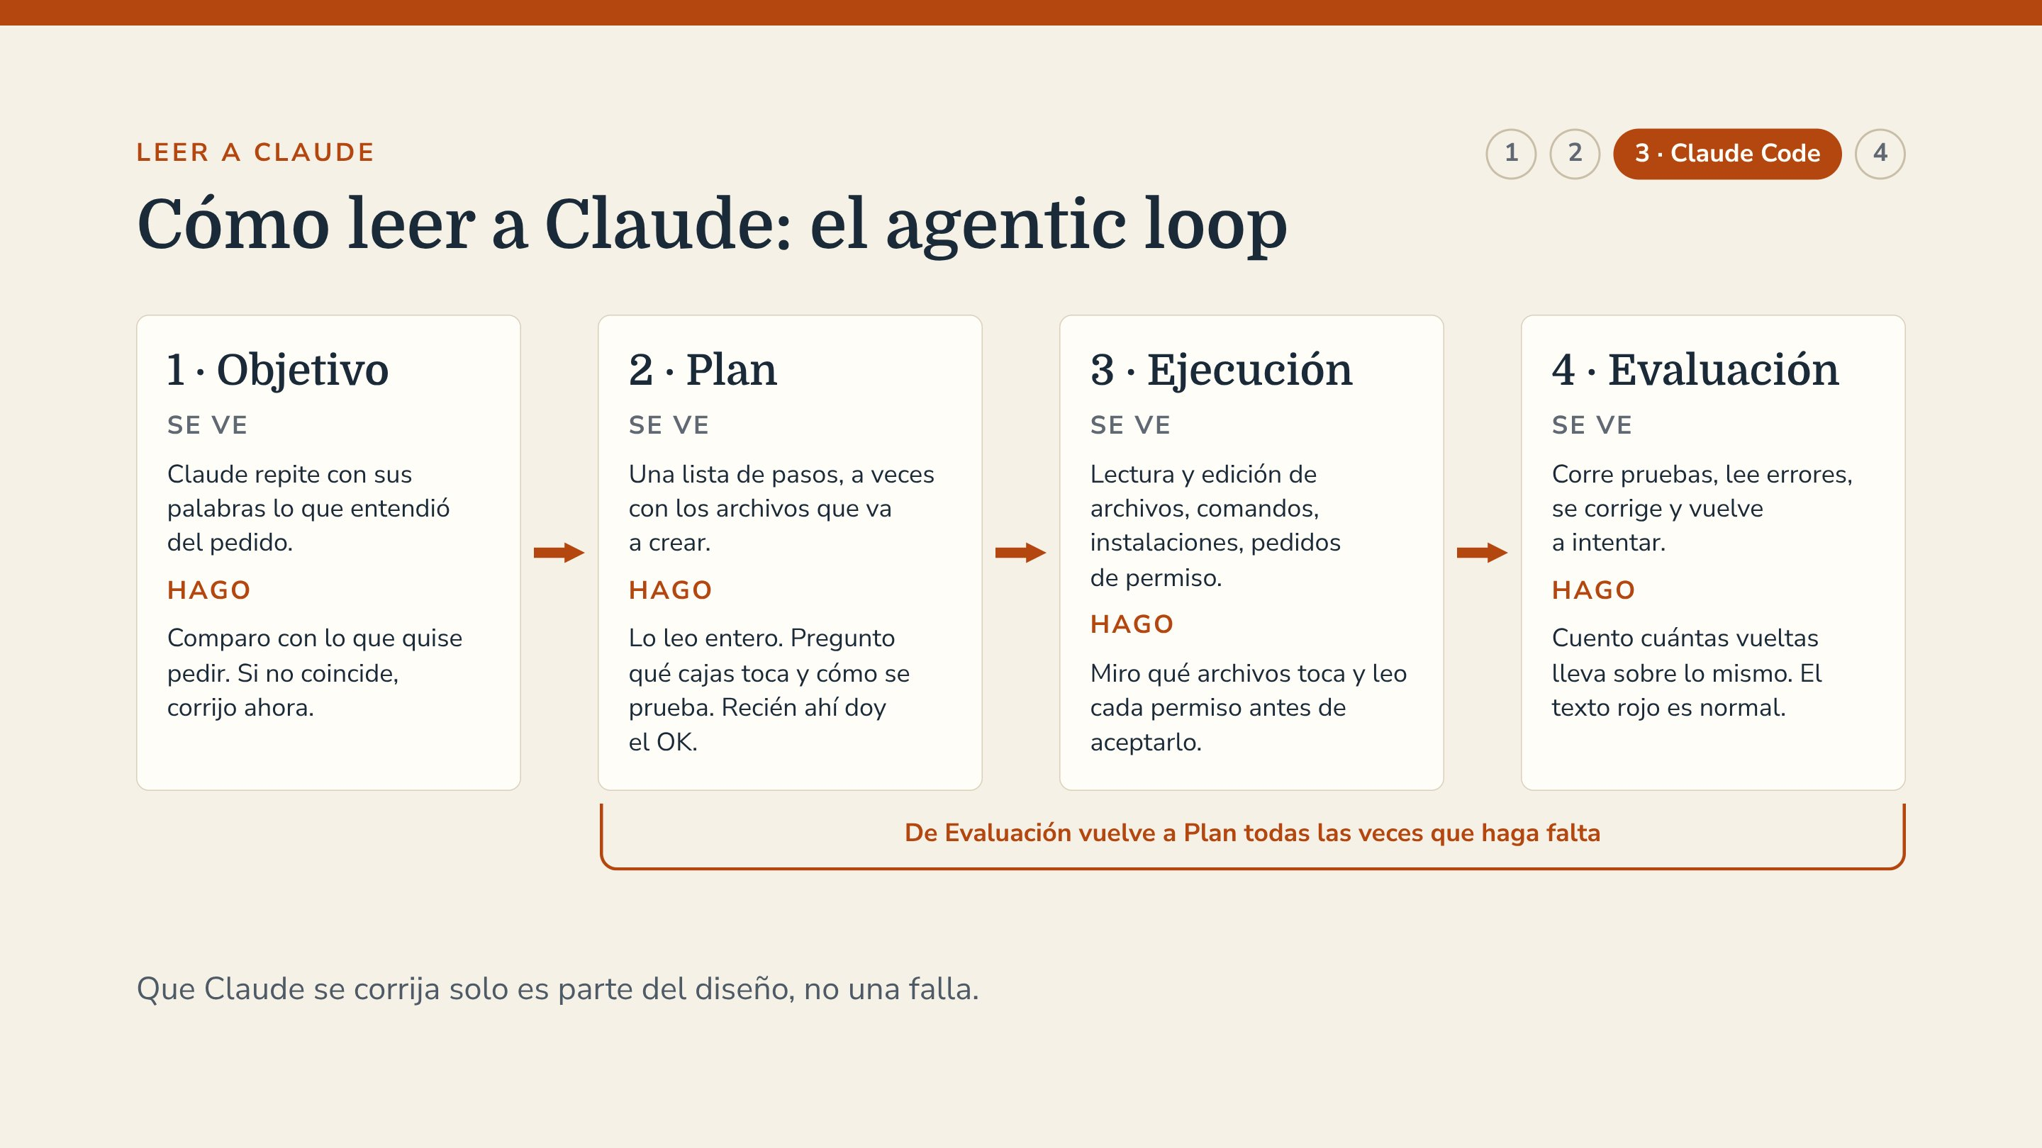

Slide 15
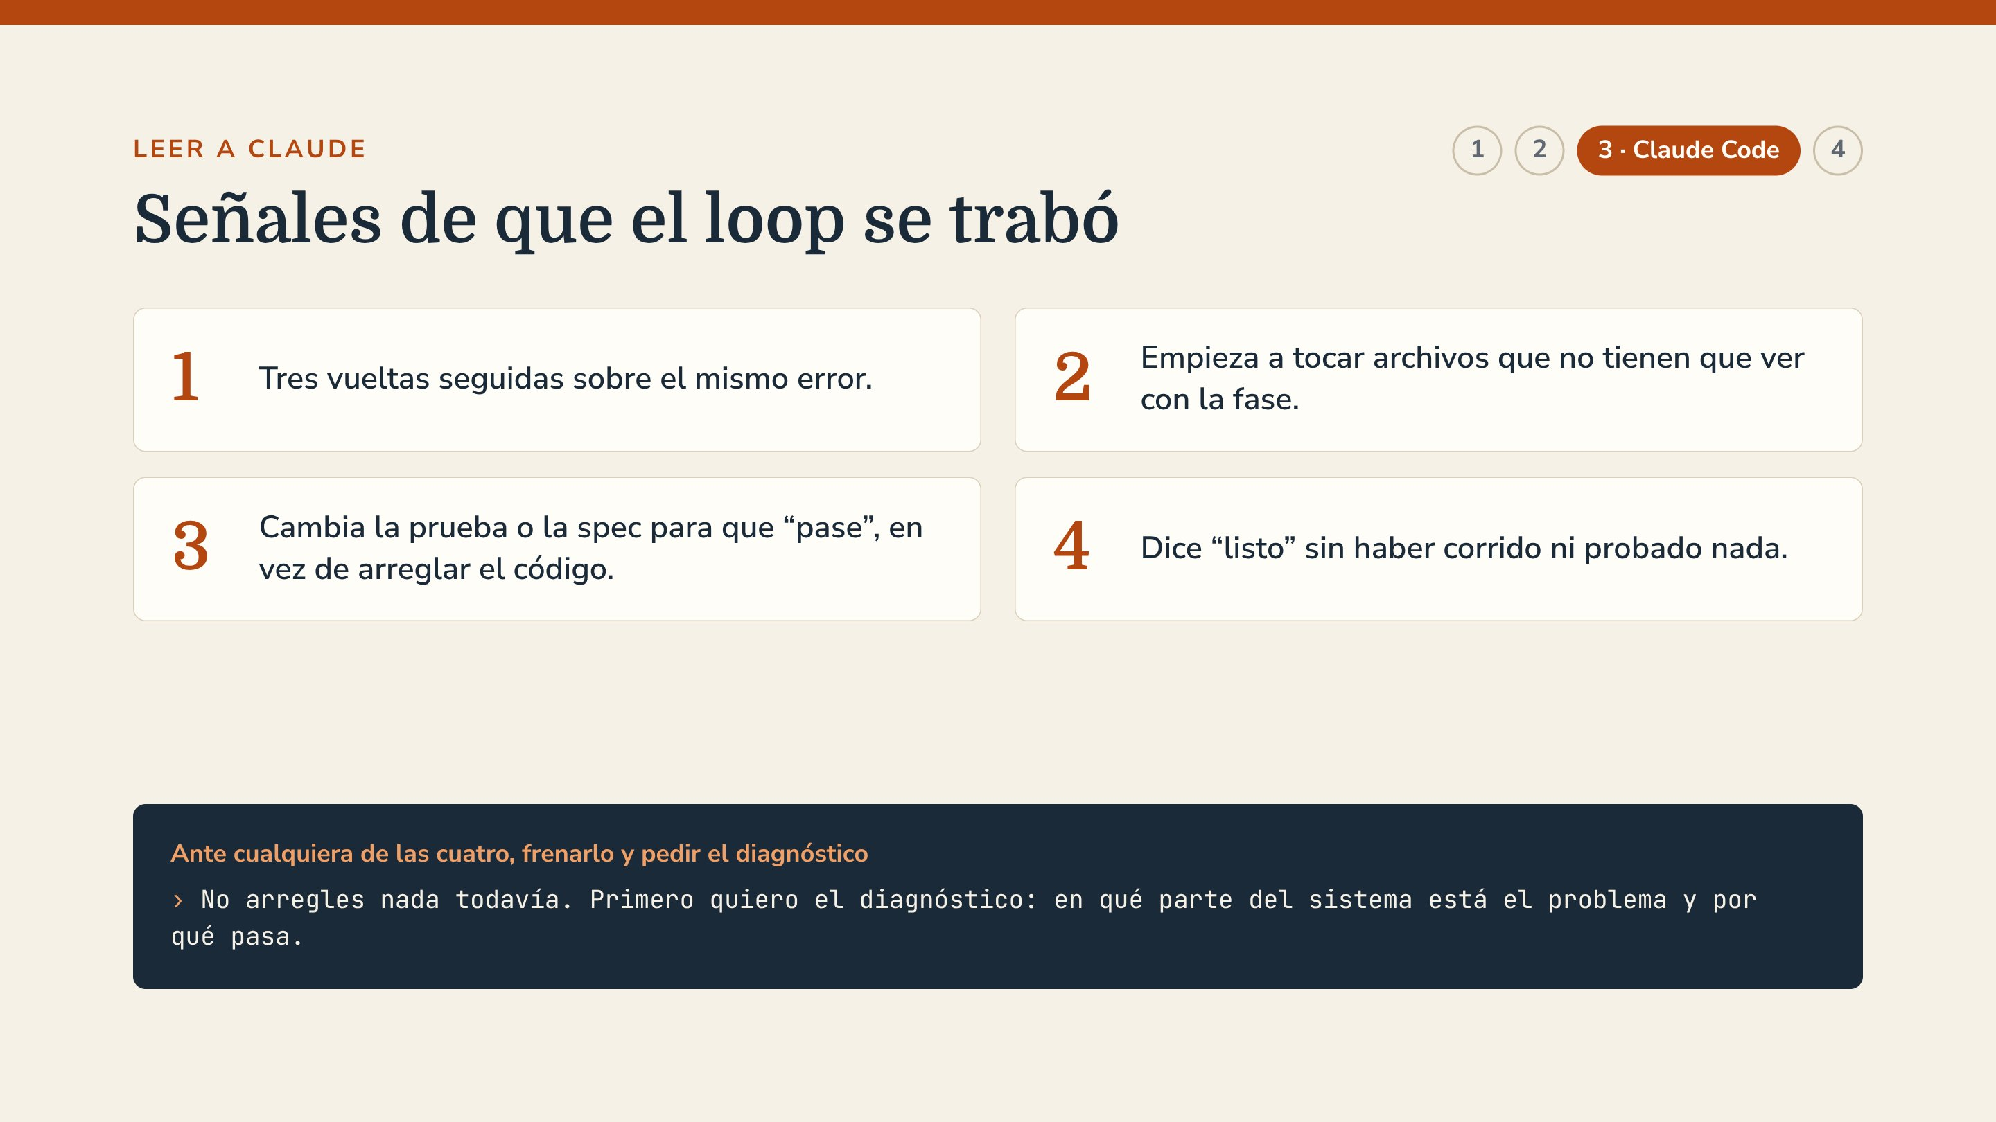

Slide 16
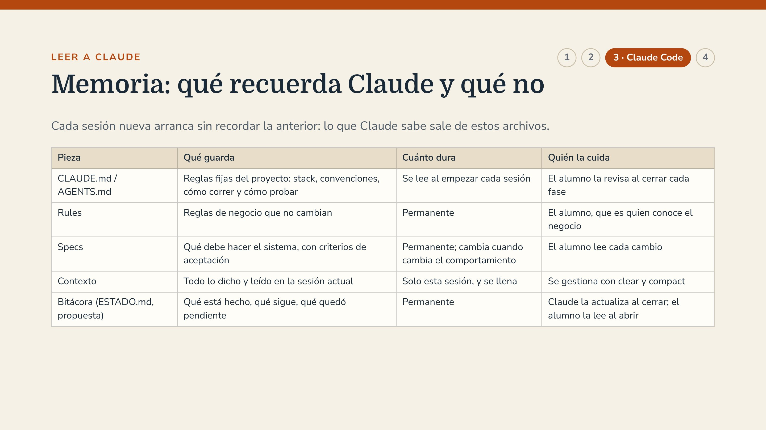
Notes:
Notas del profesor. La caja de Memoria del mapa mental es la respuesta al CLAUDE.md sucio: ahí ya están CLAUDE.md, Rules y compact/clear/resume. La higiene se apoya en algo que ya vieron: clear al cambiar de fase, resume para retomar. Pendiente: decidir si la bitácora (ESTADO.md) entra al template de inicialización.

Slide 17
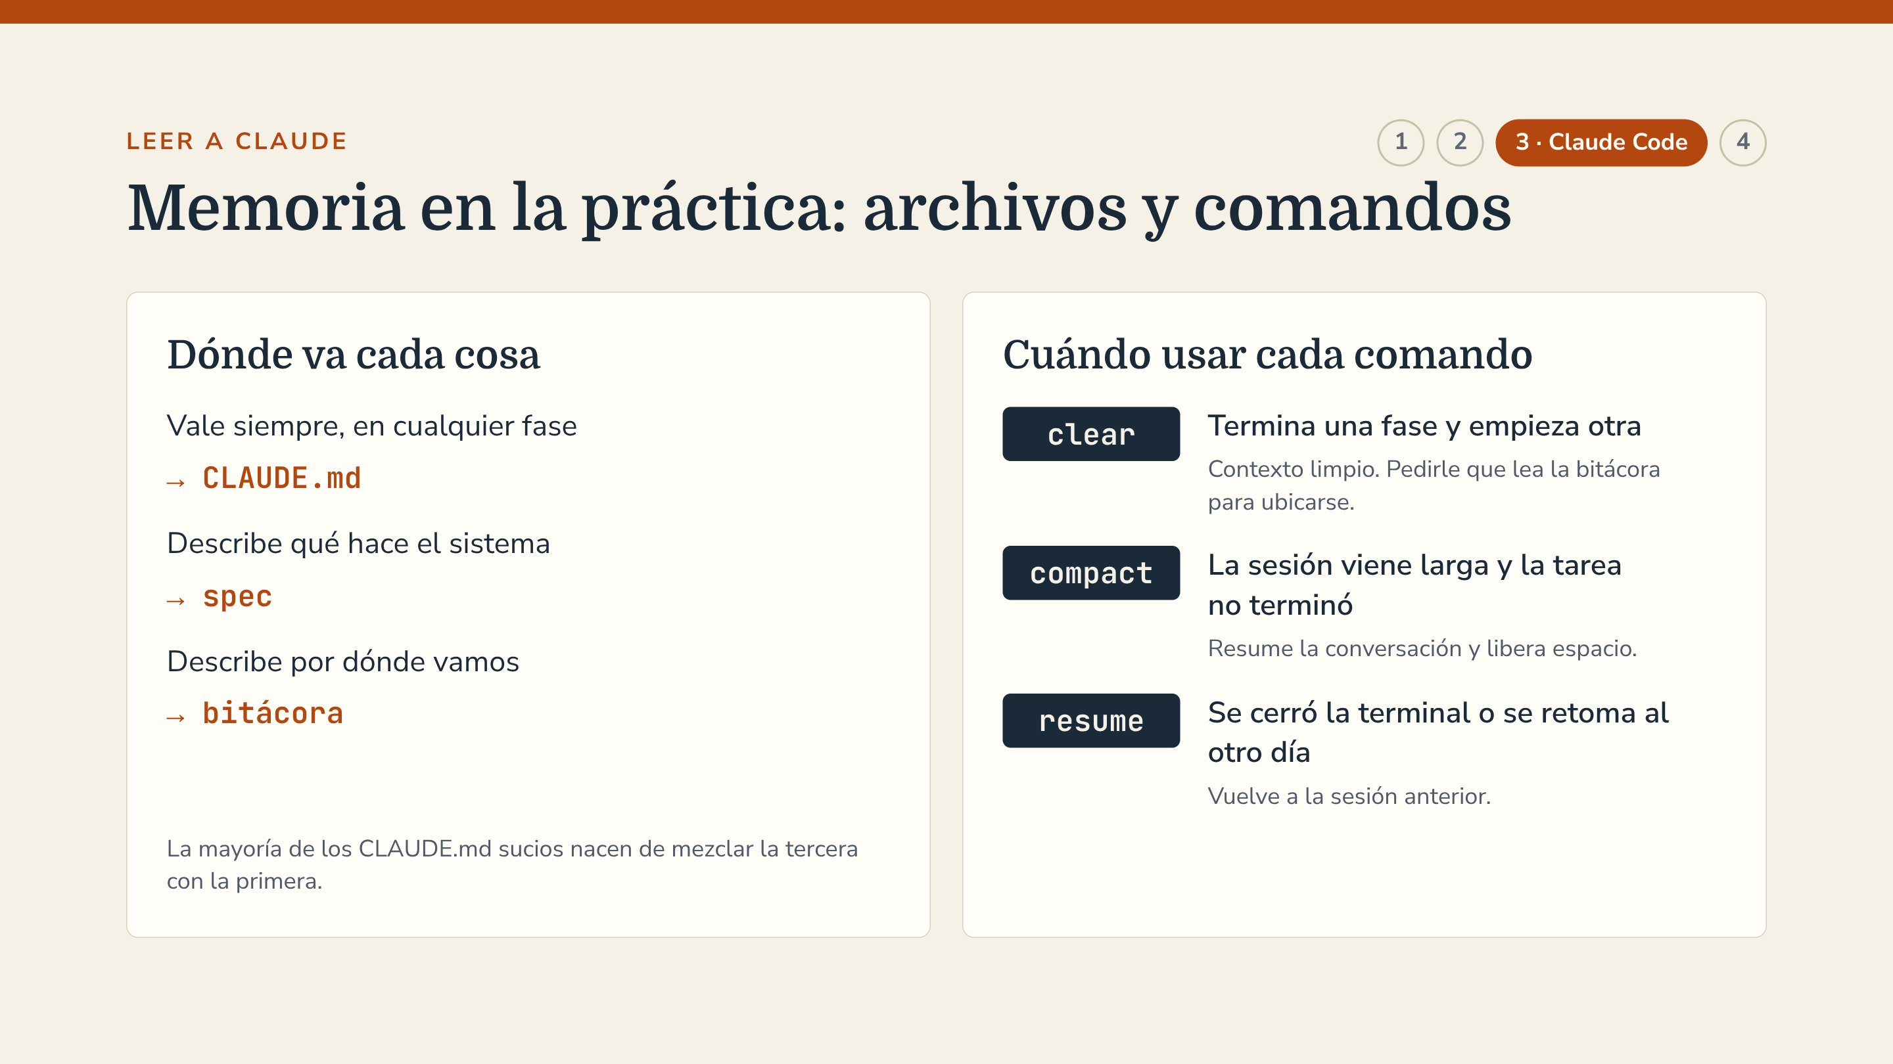

Slide 18
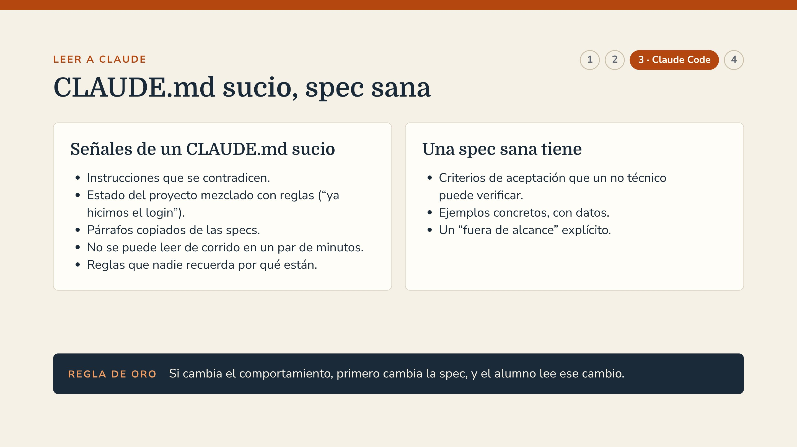

Slide 19
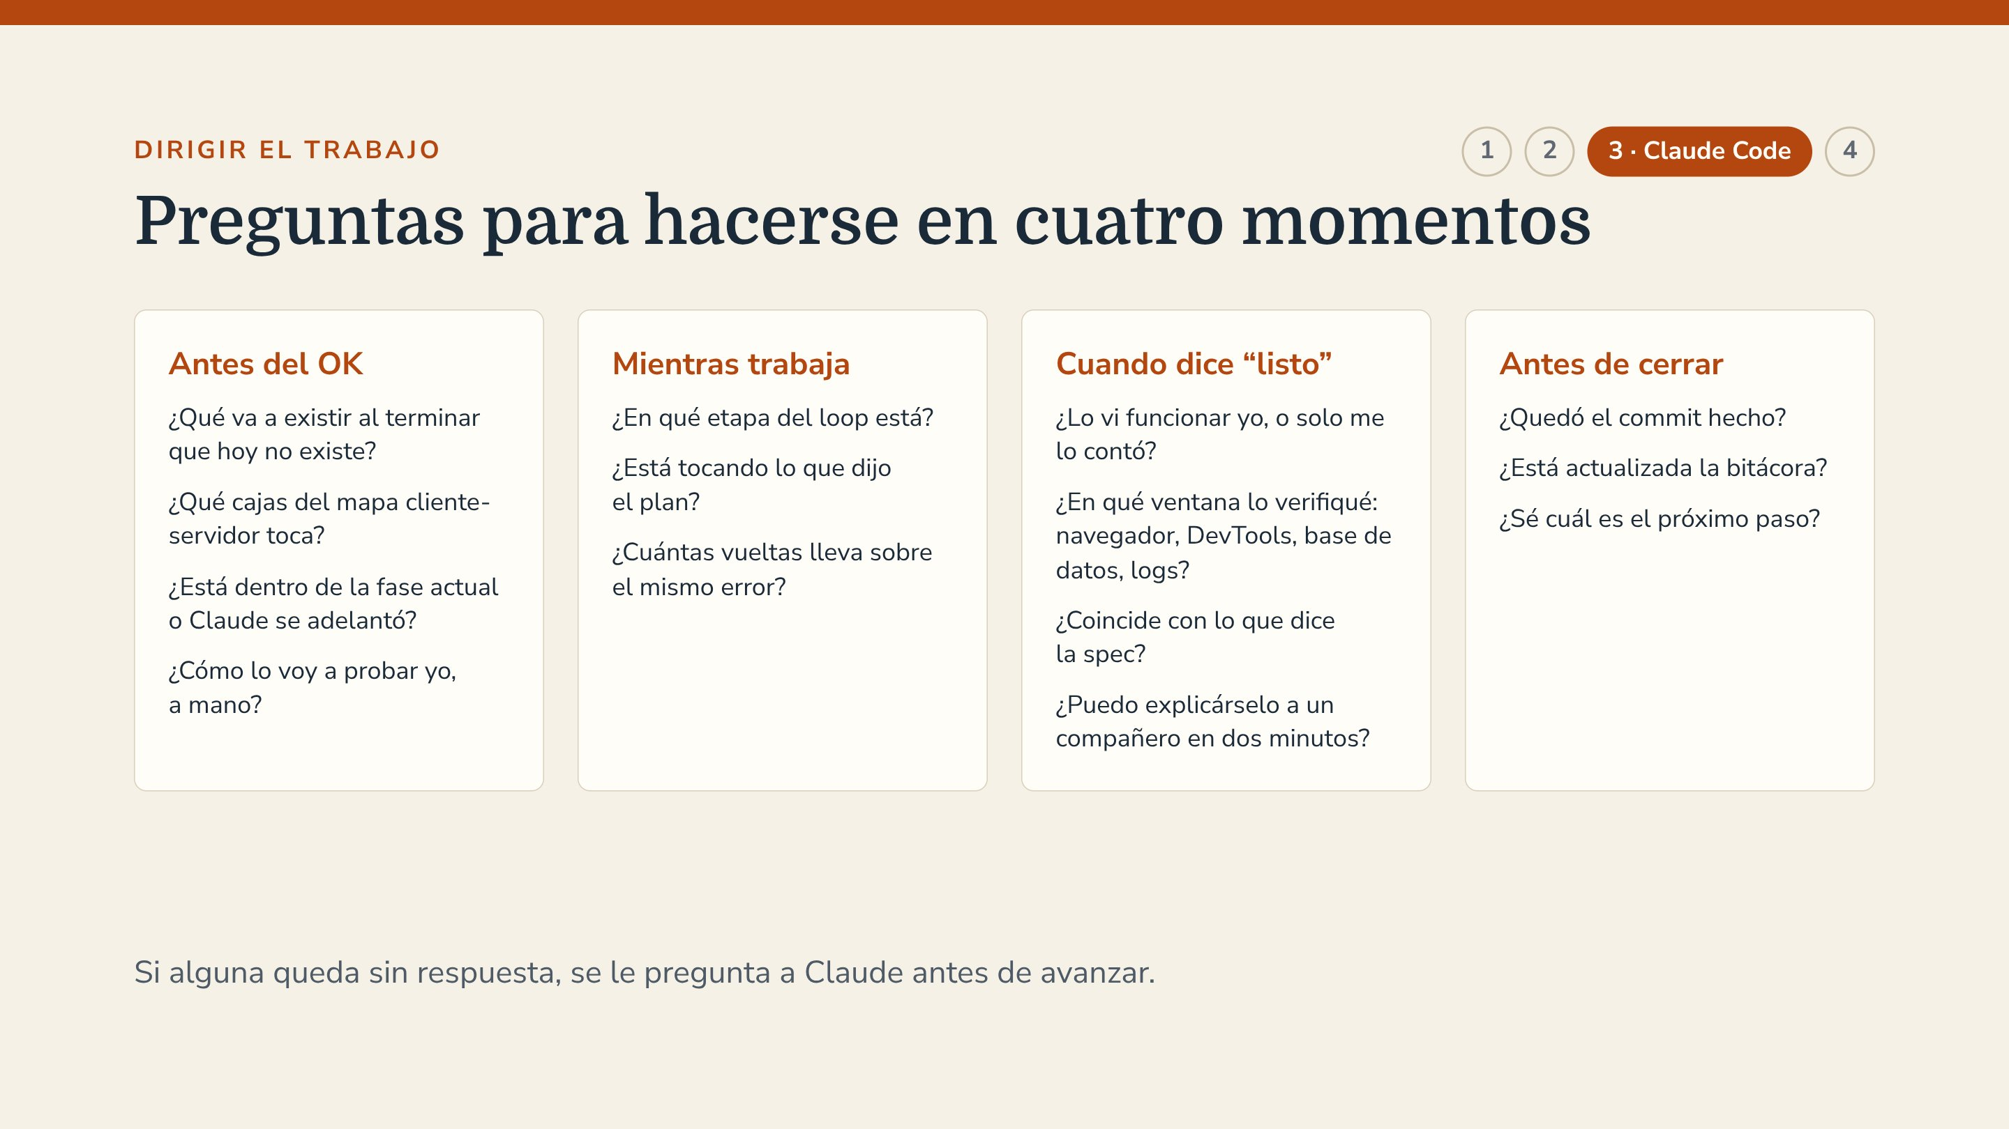

Slide 20
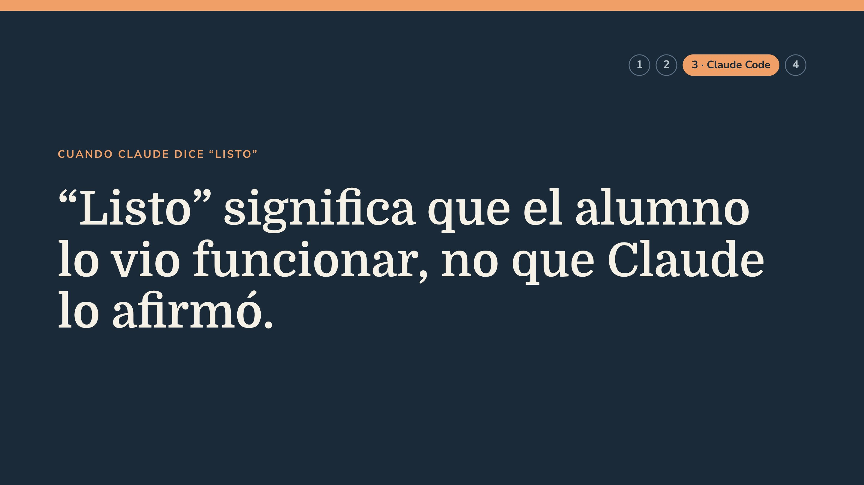

Slide 21
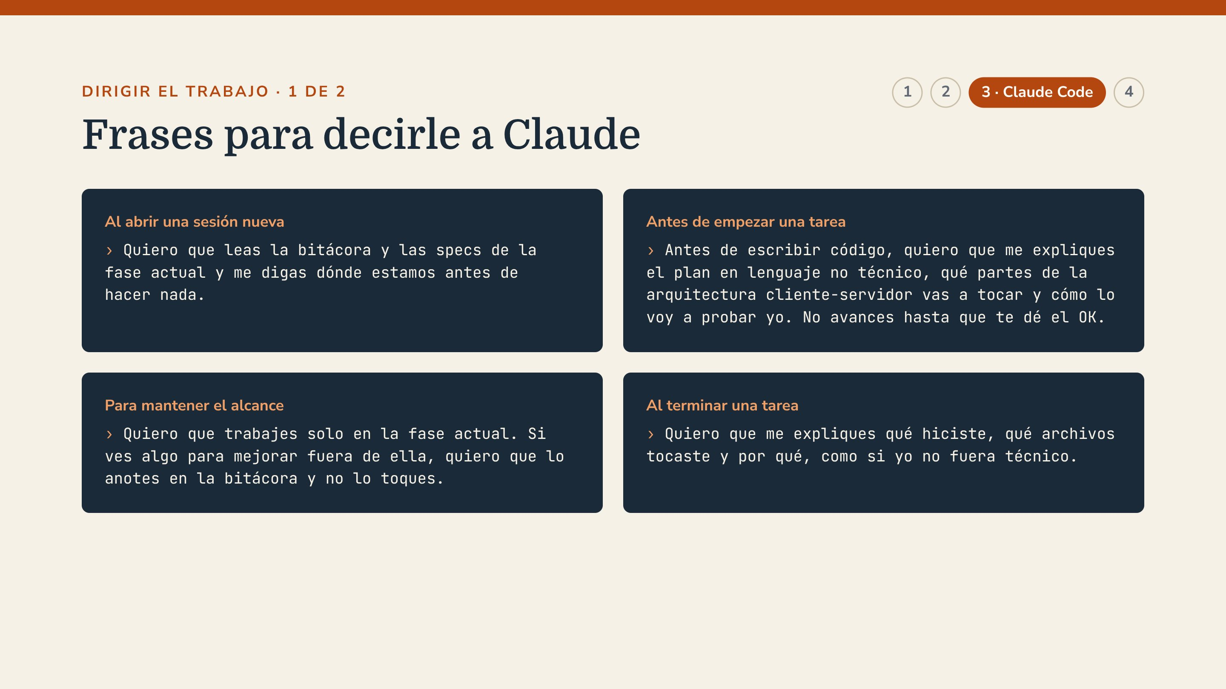

Slide 22
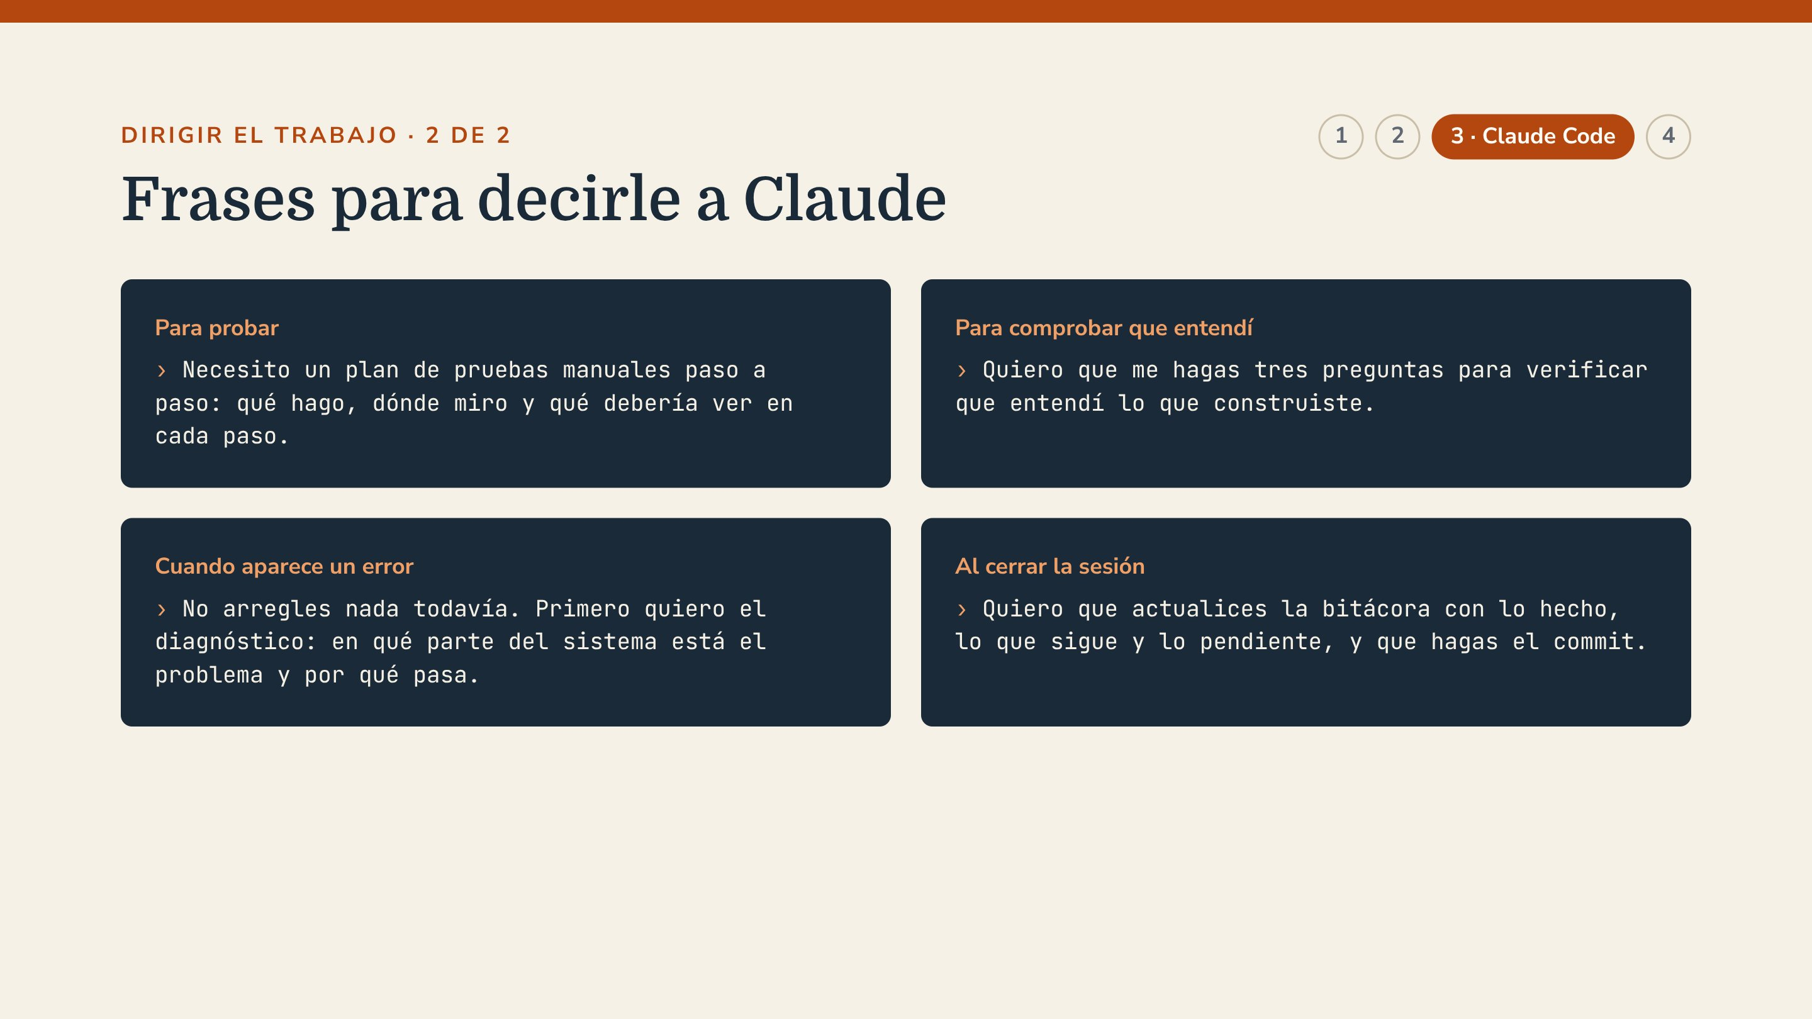

Slide 23
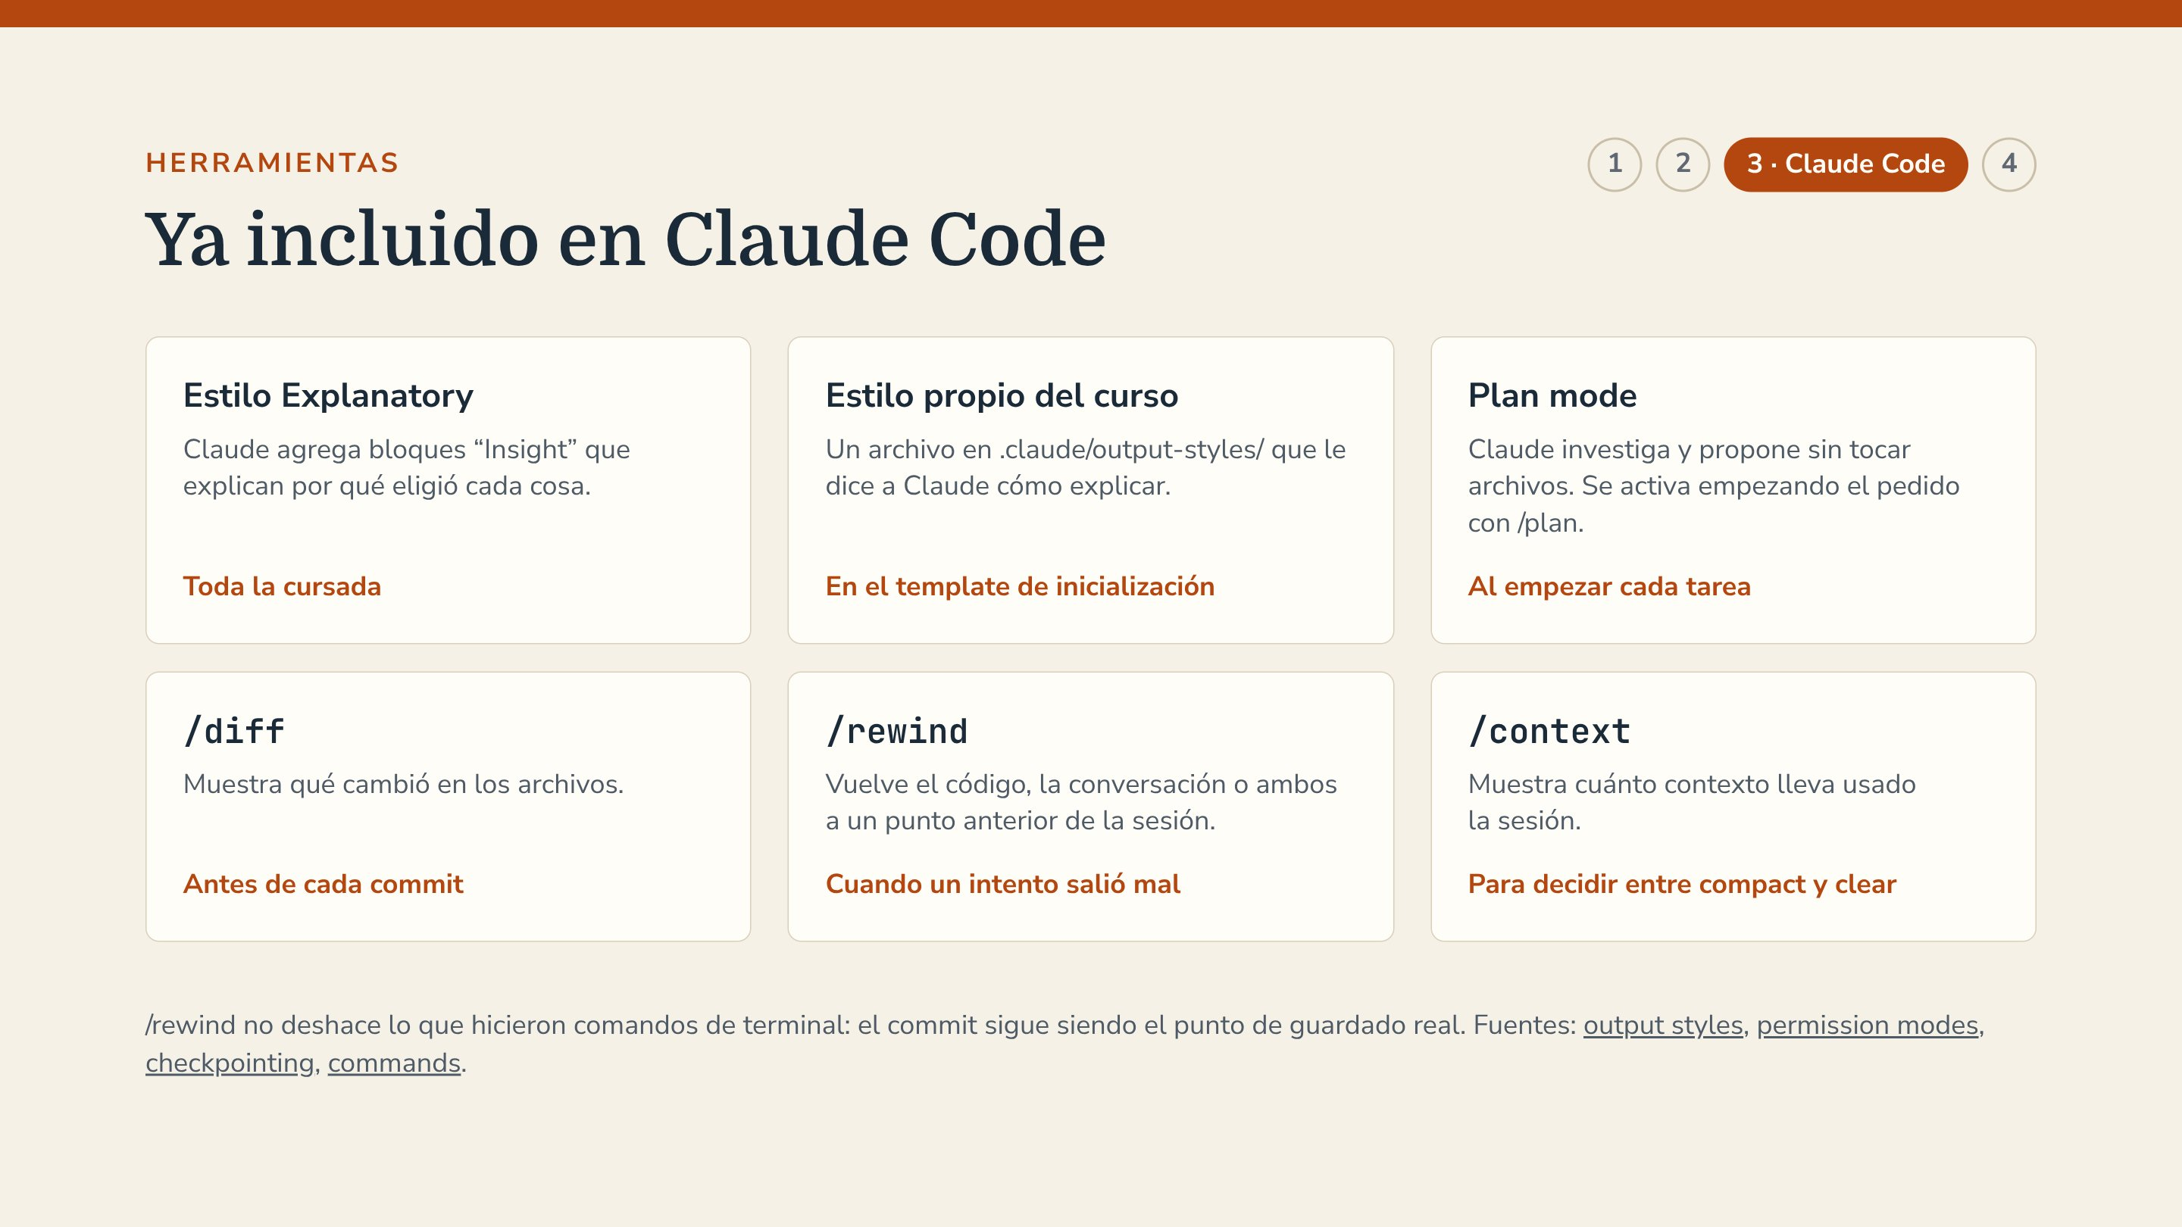
Notes:
Explanatory se activa con /output-style explanatory o desde /config, y queda guardado para ese proyecto; para volver atrás, /output-style default. Con cada Insight: ¿de qué caja del mapa habla?, ¿hay un término que no conozco (va al glosario)?, ¿lo puedo comprobar en alguna ventana de “Dónde mirar”? A tener en cuenta: las respuestas son más largas y consumen más, los Insights pueden resultar técnicos, y solo hay un estilo activo a la vez. El estilo Learning también existe, pero le pide al alumno que escriba partes del código: sirve solo para perfiles técnicos. El estilo propio se guarda como .claude/output-styles/modo-alumno.md, se reinicia Claude Code y se elige desde /config, en Output style. Pendiente del profesor: probar el estilo “Modo alumno” en un proyecto antes de sumarlo al template. Archify, más allá del diagrama de arquitectura: secuencia de una sola acción (“qué pasa cuando aprieto Guardar”), flujo de datos, ciclo de vida de una entidad, y antes y después al cerrar cada fase. Las skills de Playwright y Chrome DevTools sirven para pedirle a Claude que ejecute el plan de pruebas en el navegador con una captura por paso; después el alumno repite esos pasos a mano.

Slide 24
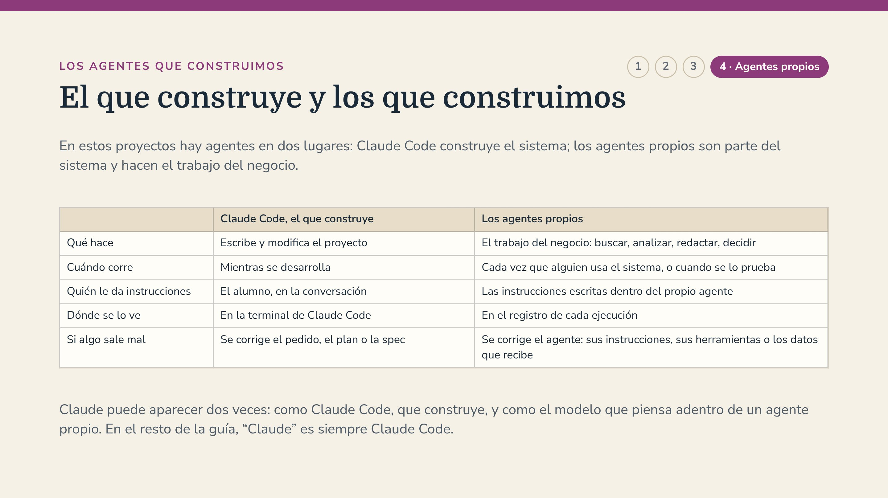
Notes:
Claude Code y el modelo que piensa adentro de un agente propio son dos usos distintos y dejan registros distintos.

Slide 25
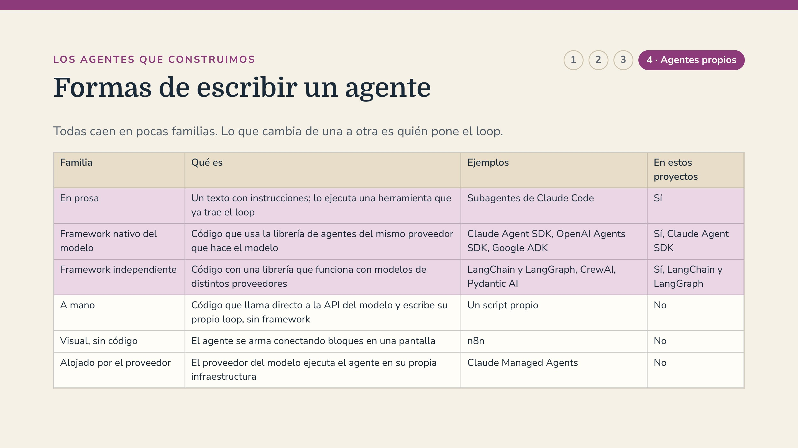
Notes:
Hay más de tres formas, pero todas caen en pocas familias. Lo que cambia es quién pone el loop: una herramienta que ya lo trae, una librería, código propio o una plataforma. A los agentes en prosa también se los llama declarativos o definidos en Markdown; en Claude Code son los subagentes. Las tres primeras filas, resaltadas, son las de estos proyectos.

Slide 26
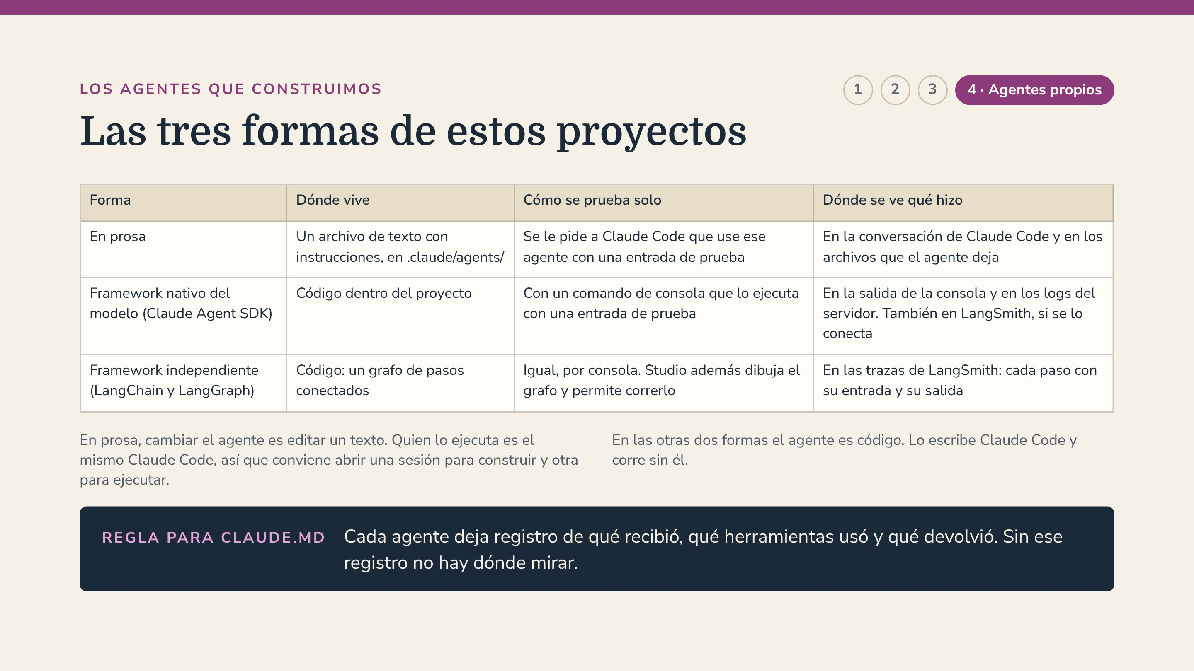
Notes:
La regla va en CLAUDE.md porque vale para todos los agentes. Fuentes: subagentes de Claude Code (code.claude.com/docs/en/subagents), Claude Agent SDK (code.claude.com/docs/en/agent-sdk/overview), Studio de LangSmith (docs.langchain.com/langsmith/observability-studio).

Slide 27
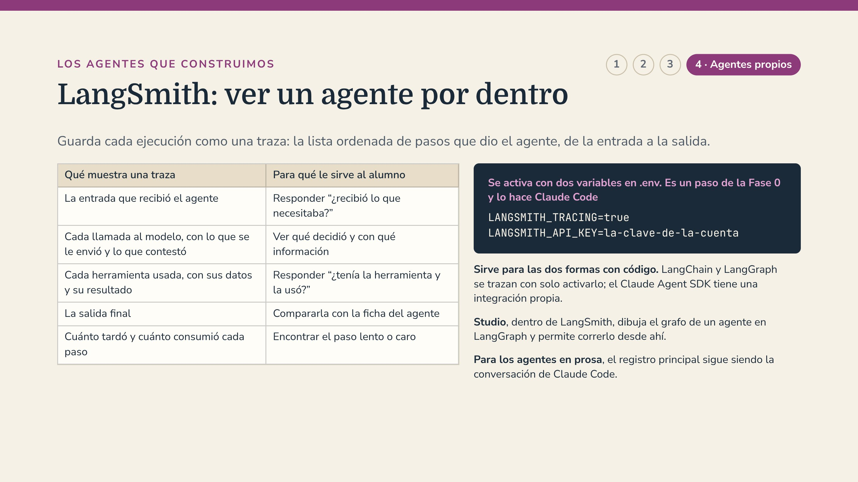
Notes:
LangSmith es la plataforma de LangChain para observar agentes. Se verá con más detalle más adelante en la cursada. LANGSMITH_API_KEY lleva la clave que da la cuenta de LangSmith. Fuentes: trazas con LangGraph (docs.langchain.com/langsmith/trace-with-langgraph), trazas con Claude Agent SDK (docs.langchain.com/langsmith/trace-claude-agent-sdk), Studio (docs.langchain.com/langsmith/observability-studio).

Slide 28
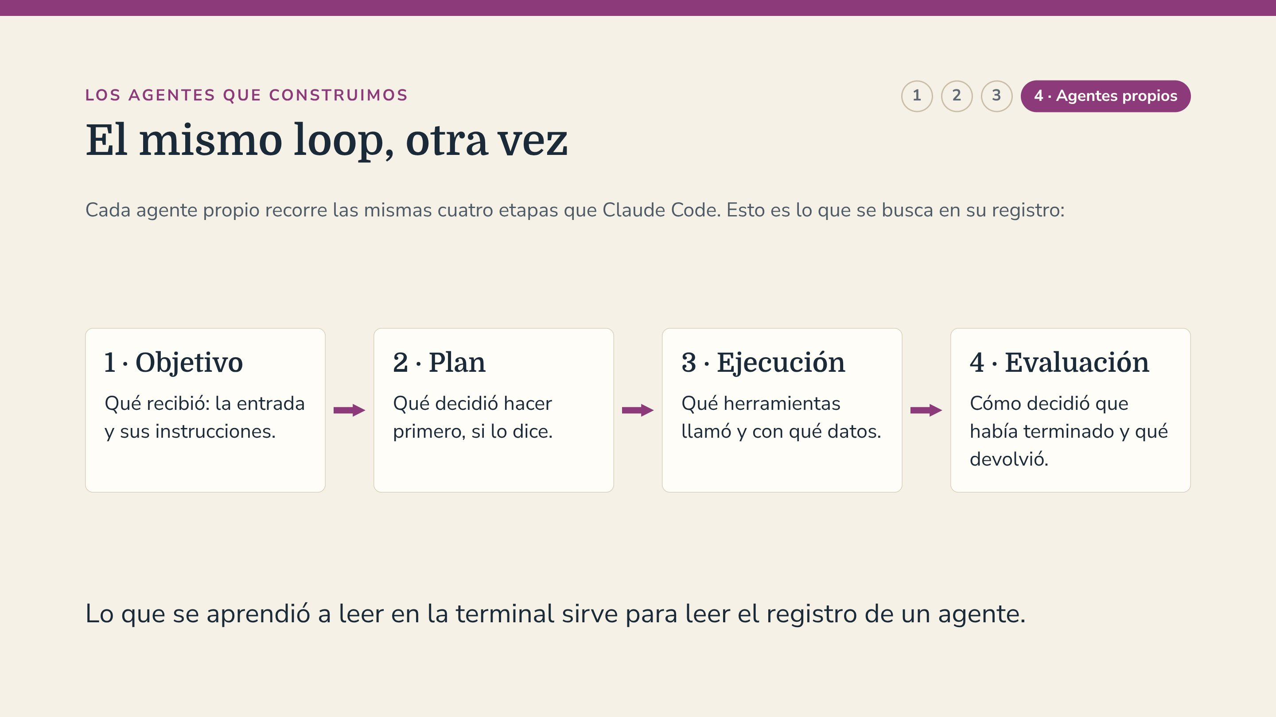

Slide 29
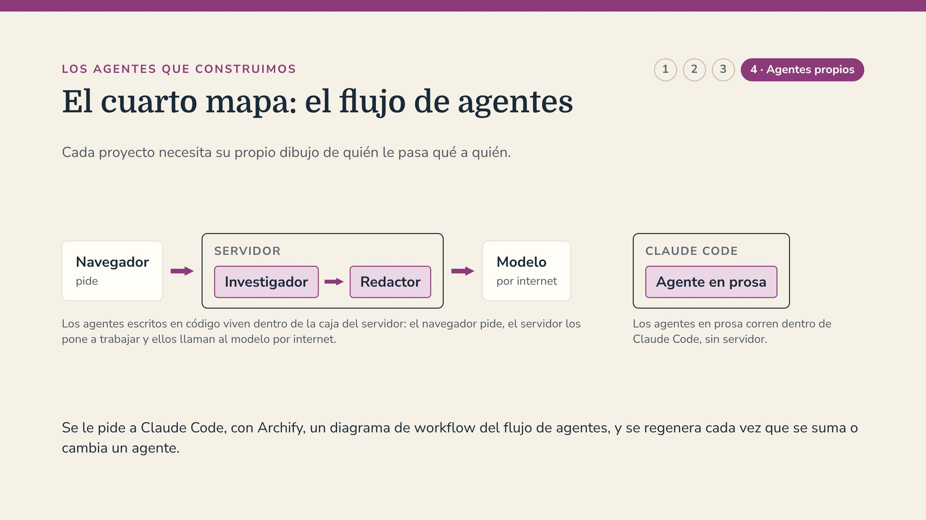
Notes:
El dibujo de la diapositiva es un ejemplo con los agentes de la ficha (investigador de tendencias y redactor); el diagrama real sale de cada proyecto.

Slide 30
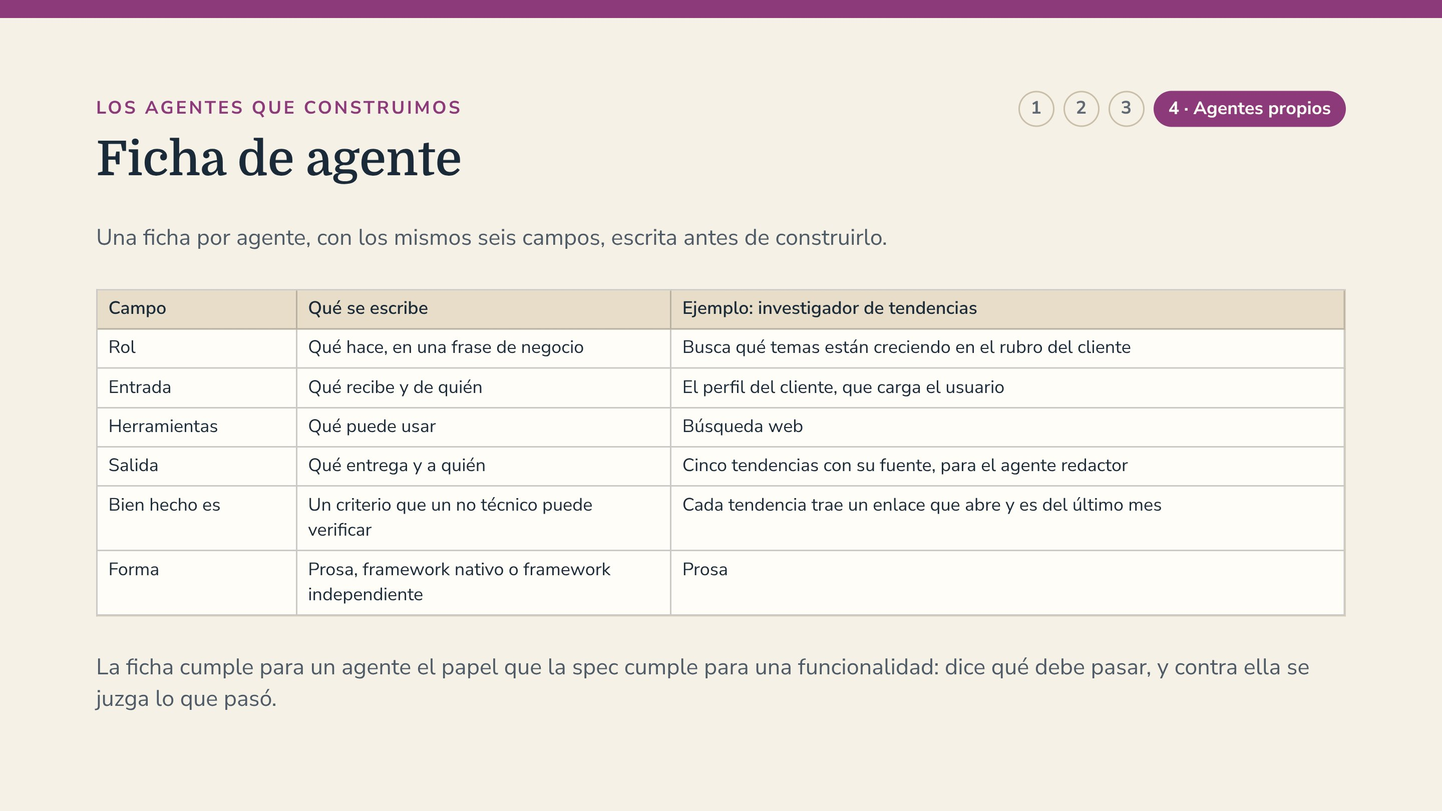

Slide 31
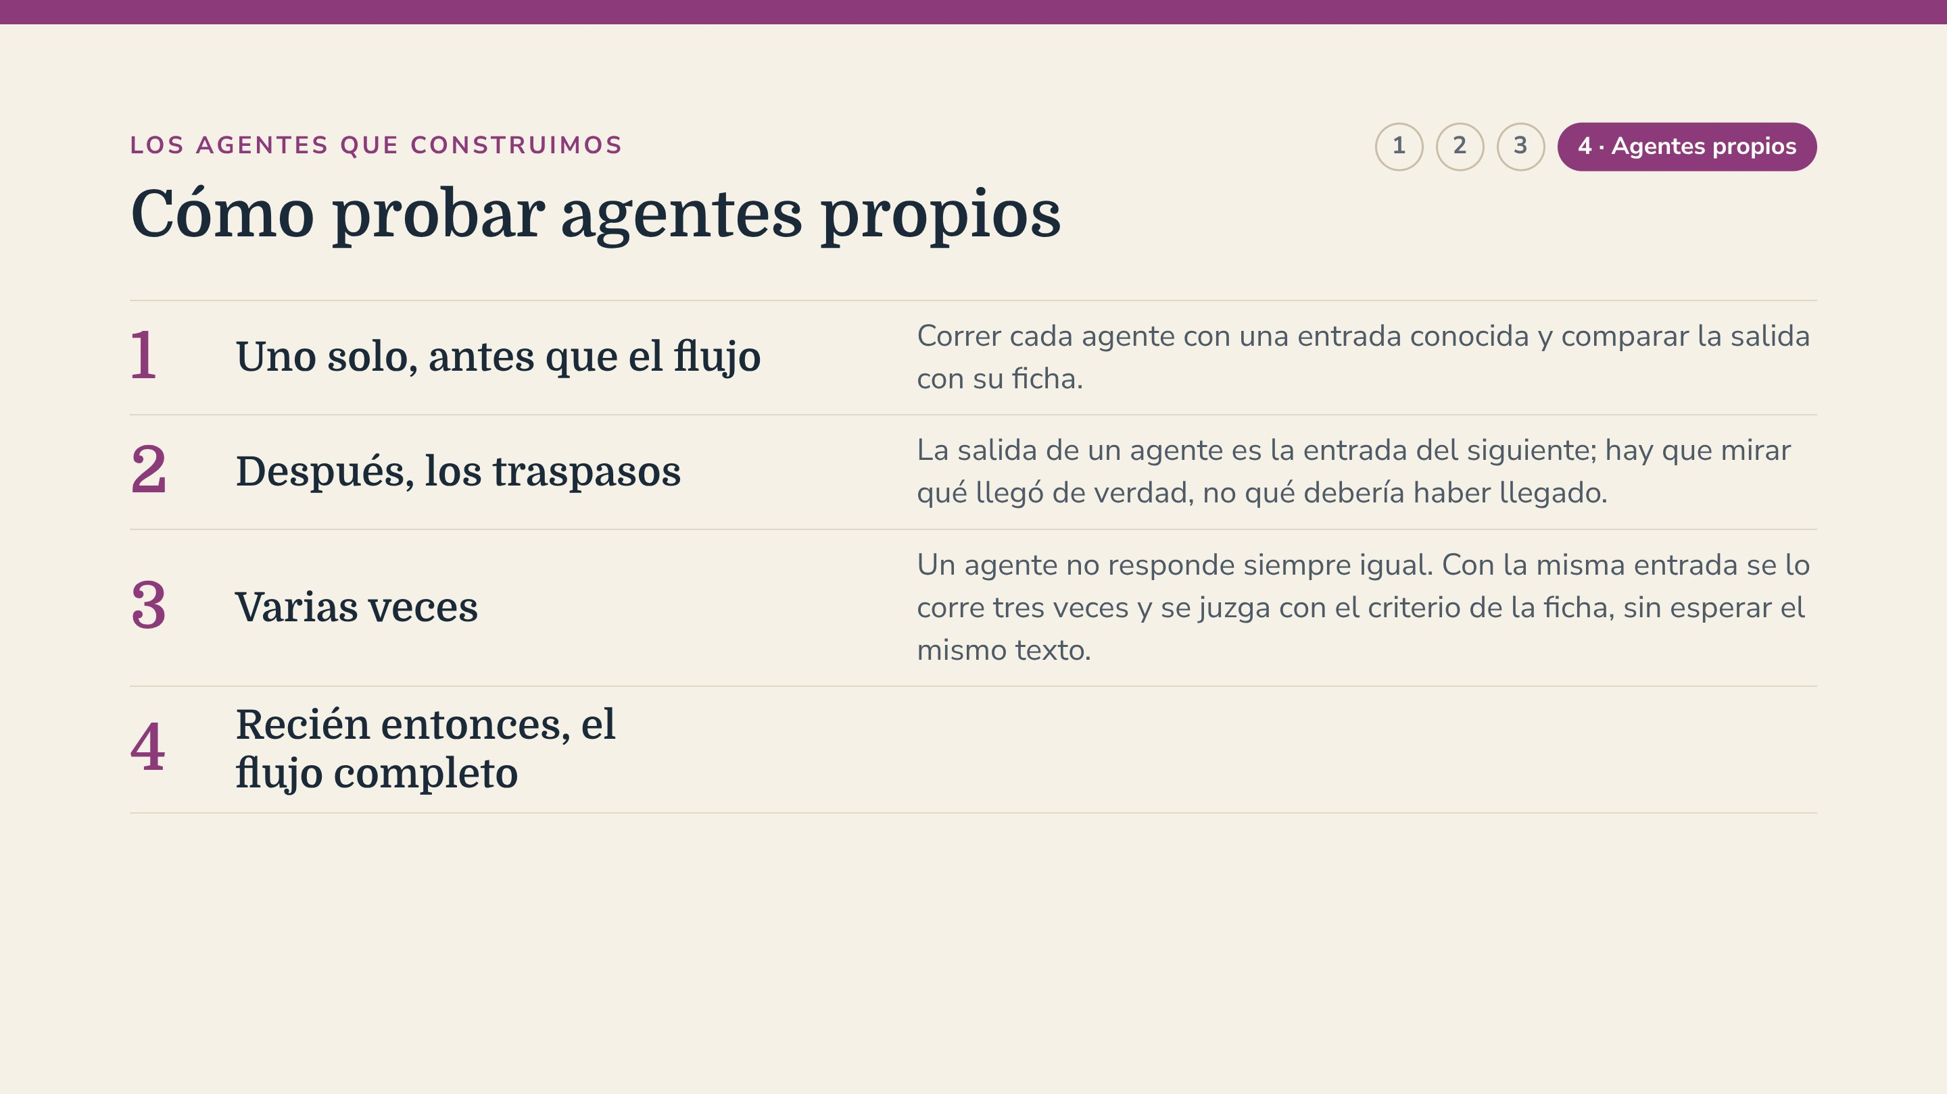

Slide 32
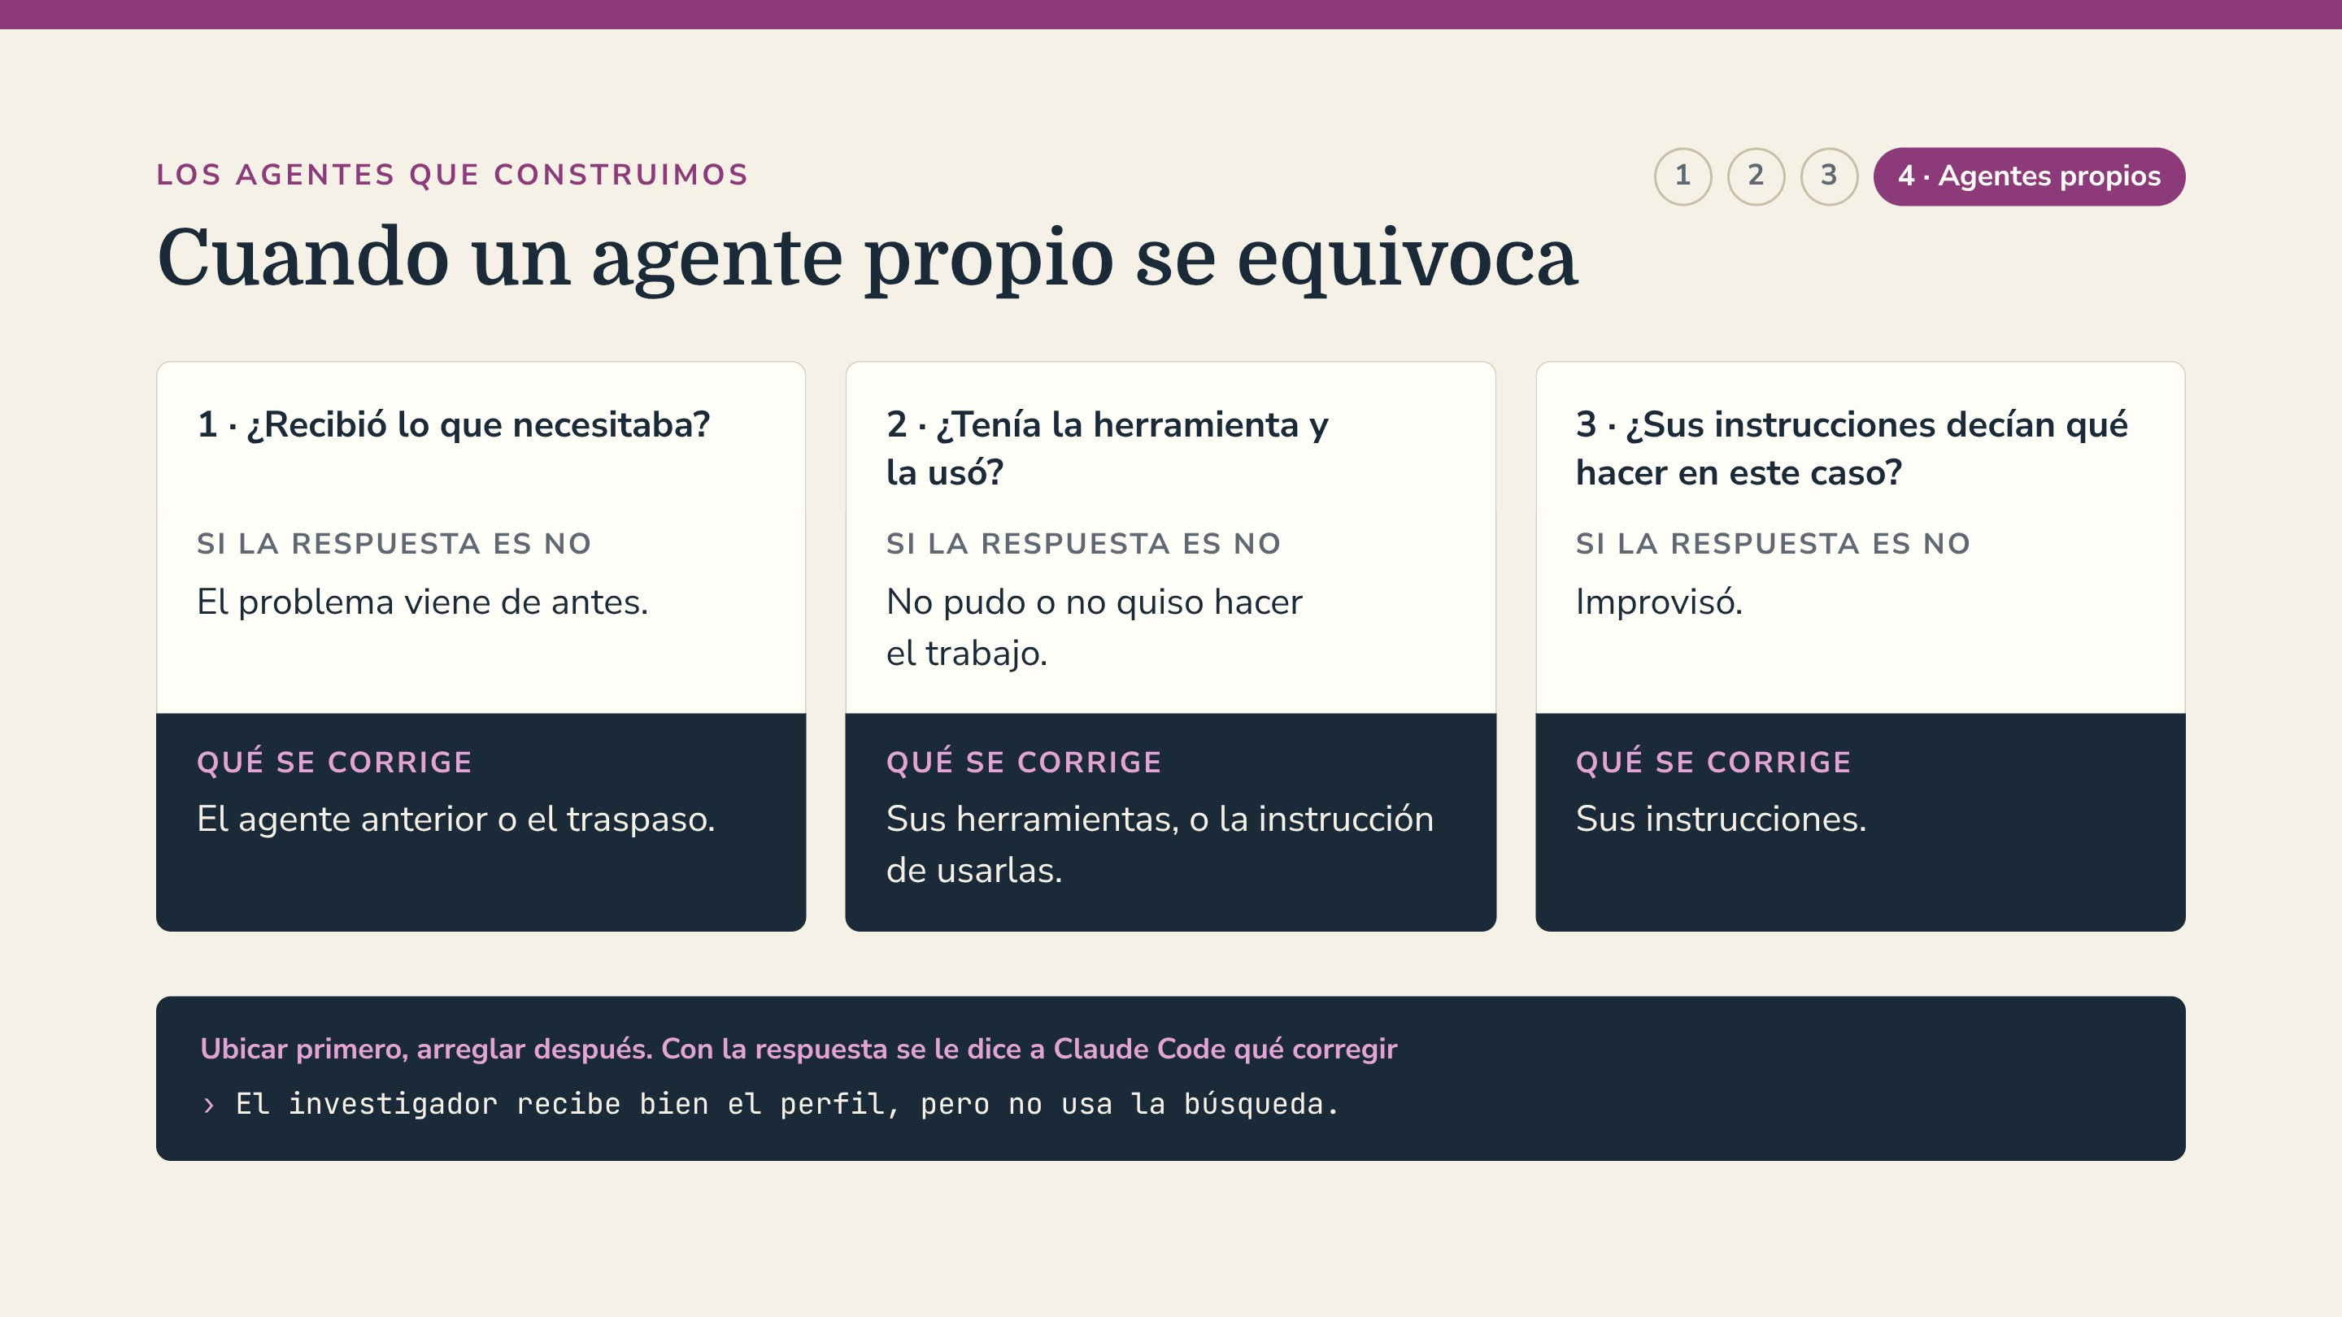
Notes:
Las tres preguntas se hacen en este orden y ubican el problema antes de pedir un arreglo. Es el mismo principio del protocolo de error: ubicar primero, arreglar después.

Slide 33
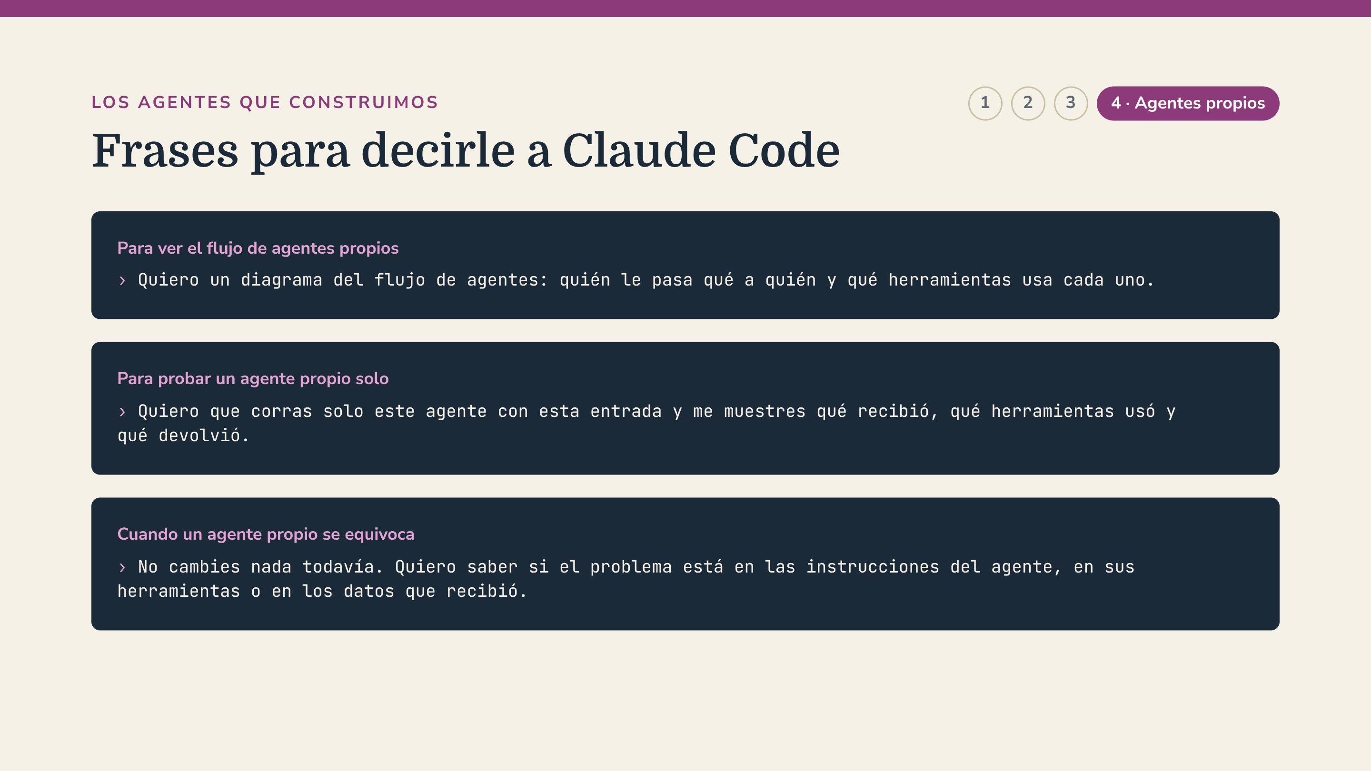

Slide 34
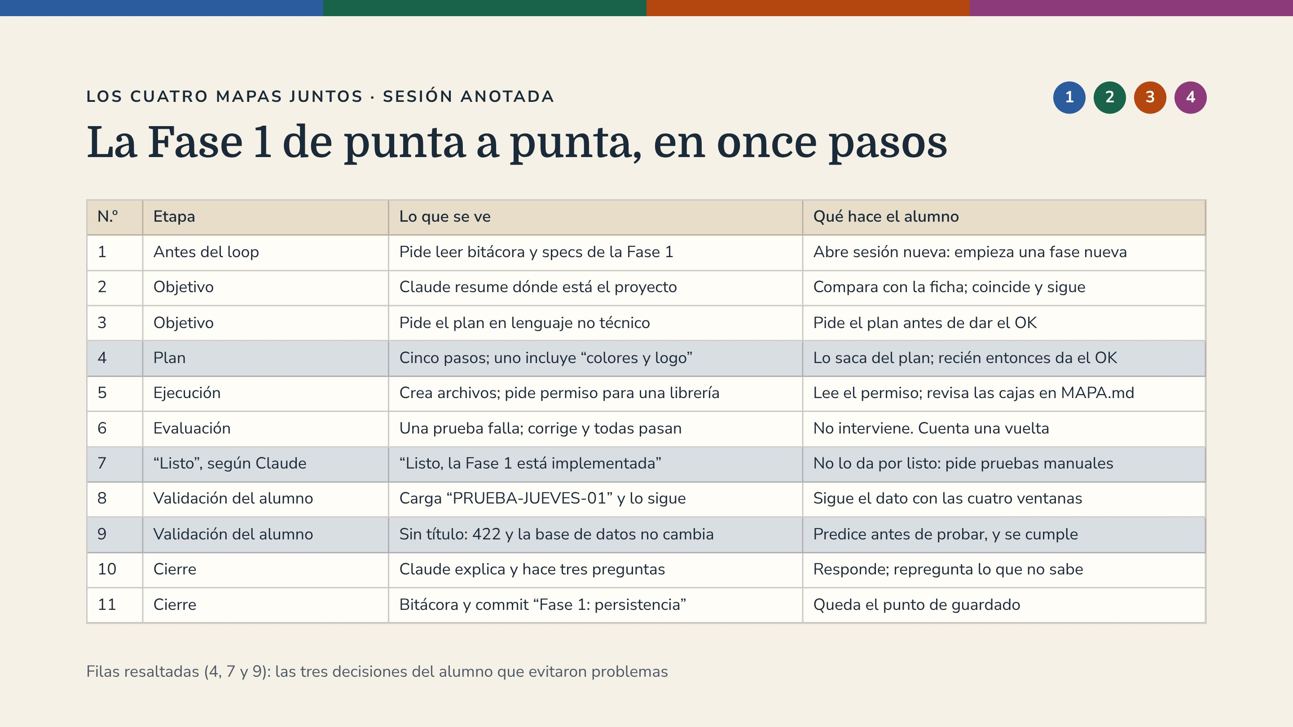
Notes:
Una fase completa ocupa unas once jugadas, y en cada una el alumno tiene algo concreto que hacer. Lo que evitó problemas fueron tres decisiones del alumno, no de Claude: sacar del plan lo que estaba fuera de la fase (paso 4), no aceptar el primer “listo” (paso 7) y probar el caso que podía fallar (paso 9). La Fase 2 empieza en una sesión nueva. Detalle de algunos pasos. Paso 1, el alumno escribe: “Quiero que leas la bitácora y las specs de la Fase 1 y me digas dónde estamos antes de hacer nada”. Paso 4: Claude propone cinco pasos (crear la tabla de tareas, una dirección para guardar, otra para listar, un formulario con colores y logo, y las pruebas). Paso 6: la prueba falla porque se guarda una tarea sin título. Paso 8: aparece en pantalla, Network muestra una fila con 201, la terminal muestra el pedido, la base de datos tiene la fila y al recargar sigue ahí. Paso 9, predicción: “sin título, espero un error y ninguna fila nueva”. Pendiente del profesor: esta sesión es ilustrativa; conviene reemplazarla por una sesión real de la cursada.

Slide 35
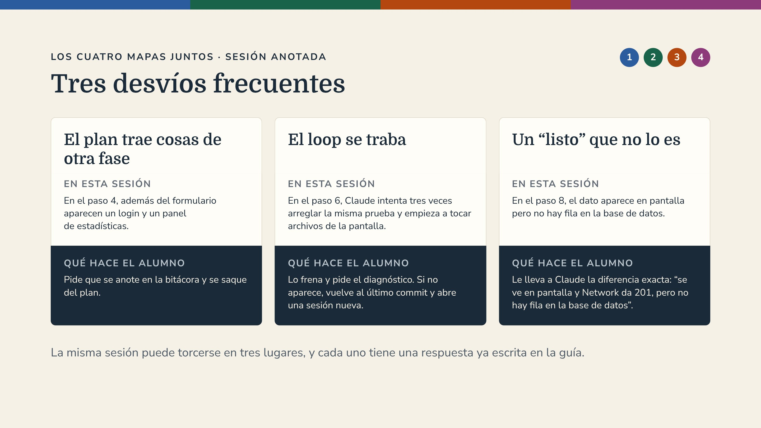

Slide 36
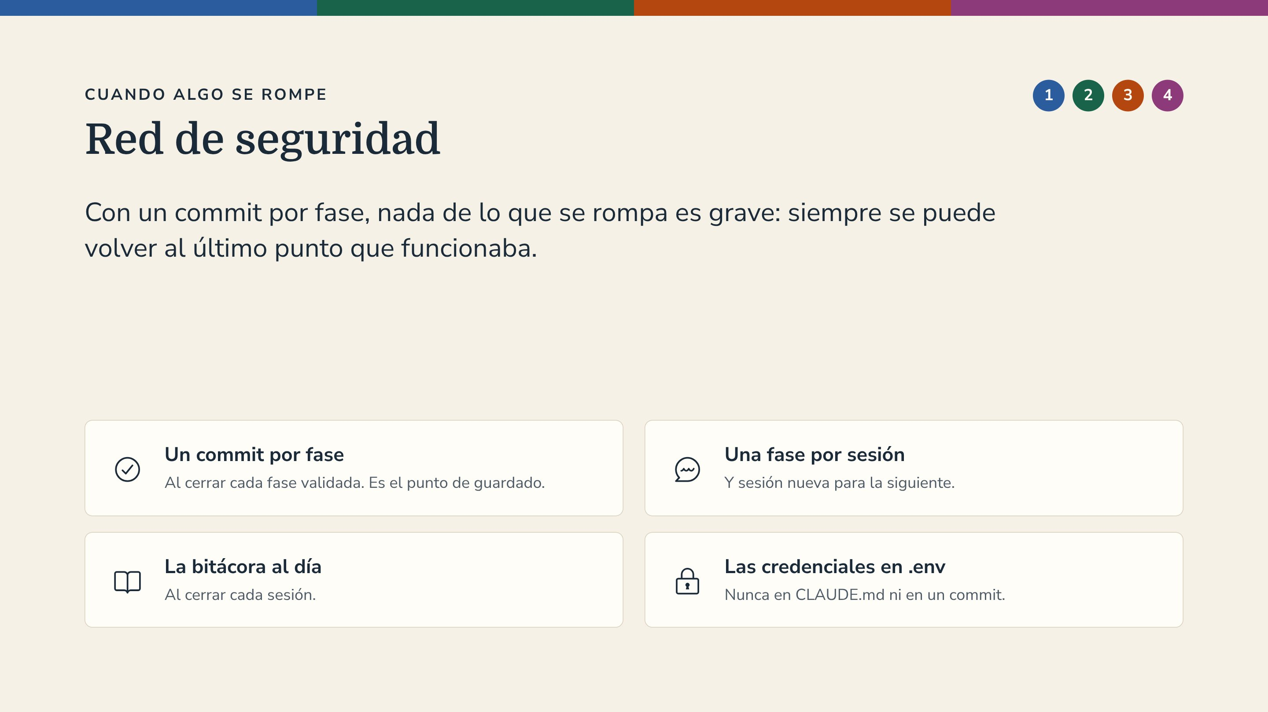

Slide 37
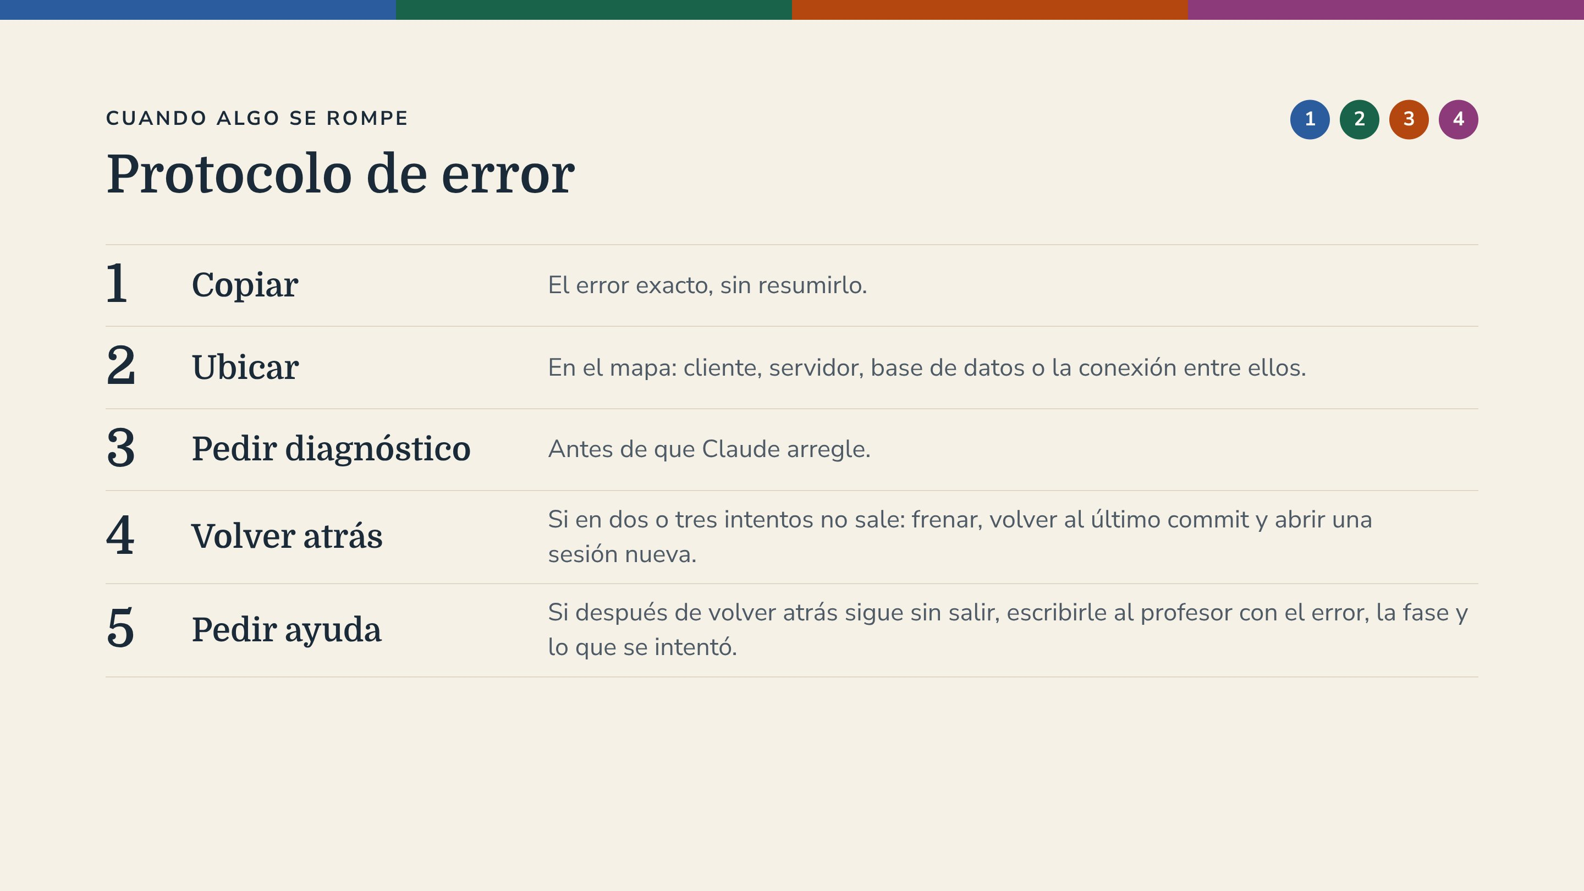

Slide 38
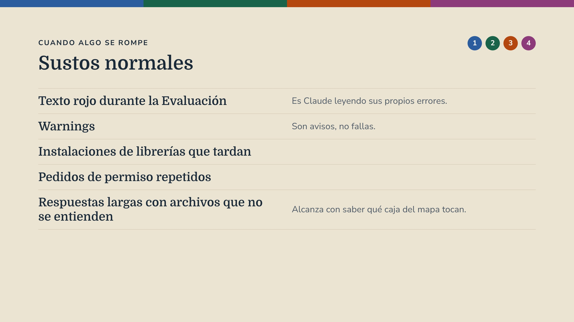

Slide 39


